Slide 1


Slide 2


Programma dell'evento odierno
AUTONOME PROVINZ BOZEN - SÜDTIROL
PROVINCIA AUTONOMA DI BOLZANO - ALTO ADIGE
Ressort Sozialer Zusammenhalt,
Familie, Senioren, Genossenschaften und Ehrenamt
Dipartimento Coesione sociale,
Famiglia, Anziani, Cooperative e Volontariato
Presupposti e gli effetti dell’iscrizione nel Runts ……………………………………………………………
Panoramica generale del portale Runts ……………………………………………………………………..
Adempiere agli obblighi nel portale Runts ……….………………………………………………………….
a) Pratica di variazione …………………………………………………………………………………………….….
b) Deposito bilancio ……………………………………………………………………………………………………….
4. Adempiere agli altri obblighi ………………………………………………………………........................
Libri obbligatori ………………………………….................................…………………………..........
Assicurazione per i volontari ………………………………………………………............................
Notifica in casi particolari ………………………………….................................……………….........
5. I controlli nel RUNTS…………………………………………………………………………………………………...
6. Contatti utili ……………….…………………………………………………………………………………………...
7. Domande e risposte
Amt für Freiwilligenwesen und Solidarität
Ufficio Volontariato e solidarietà
4
6
22
23
42
60
62
63
64
65
77

Slide 3
Programma dell'evento odierno
AUTONOME PROVINZ BOZEN - SÜDTIROL
PROVINCIA AUTONOMA DI BOLZANO - ALTO ADIGE
Ressort Sozialer Zusammenhalt,
Familie, Senioren, Genossenschaften und Ehrenamt
Dipartimento Coesione sociale,
Famiglia, Anziani, Cooperative e Volontariato
Amt für Freiwilligenwesen und Solidarität
Ufficio Volontariato e solidarietà
Presupposti e gli effetti dell’iscrizione nel Runts
Panoramica generale del portale Runts
Adempiere agli obblighi nel portale Runts
a) Pratica di variazione
b) Deposito bilancio
4. Adempiere agli altri obblighi
Libri obbligatori
Assicurazione per i volontari
Notifica in casi particolari
5. I controlli nel Runts
6. Contatti utili
7. Domande e risposte

Slide 4

1. I presupposti dell’iscrizione
i presupposti legali:
atto costitutivo
statuto adeguato alla riforma del Terzo settore
registrazione dello statuto all’Agenzia delle Entrate
i presupposti tecnici:
SPID o CIE attivato
firma digitale
indirizzo PEC dell’associazione
-4-

Slide 5
1. Gli effetti dell’iscrizione nel Runts
L’iscrizione nel Registro degli enti del Terzo settore è facoltativa.
L’iscrizione costituisce il presupposto necessario per l'applicazione di certi benefici fiscali e misure di sostegno.
Gli enti iscritti nel Runts sono soggetti a controlli circa il rispetto delle disposizioni (per esempio: corretta applicazione delle disposizioni fiscali, osservanza dei requisiti).
Gli enti iscritti nel Runts sono soggetti agli obblighi di trasparenza e ulteriori obblighi (per esempio: aggiornamento dei dati e deposito dei bilanci nel portale RUNTS, tenuta dei libri, eventualmente nomina dell’organo di controllo).
-5-

Slide 6
Programma dell'evento odierno
AUTONOME PROVINZ BOZEN - SÜDTIROL
PROVINCIA AUTONOMA DI BOLZANO - ALTO ADIGE
Ressort Sozialer Zusammenhalt,
Familie, Senioren, Genossenschaften und Ehrenamt
Dipartimento Coesione sociale,
Famiglia, Anziani, Cooperative e Volontariato
Amt für Freiwilligenwesen und Solidarität
Ufficio Volontariato e solidarietà
Presupposti e gli effetti dell’iscrizione nel Runts
Panoramica generale del portale Runts
Adempiere agli obblighi nel portale Runts
a) Pratica di variazione
b) Deposito bilancio
4. Adempiere agli altri obblighi
Libri obbligatori
Assicurazione per i volontari
Notifica in casi particolari
5. I controlli nel Runts
6. Contatti utili
7. Domande e risposte

Slide 7
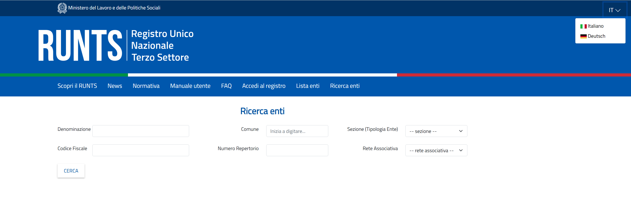



L'area accessibile al pubblico
https://servizi.lavoro.gov.it/runts/it-it/
-7-

Slide 8
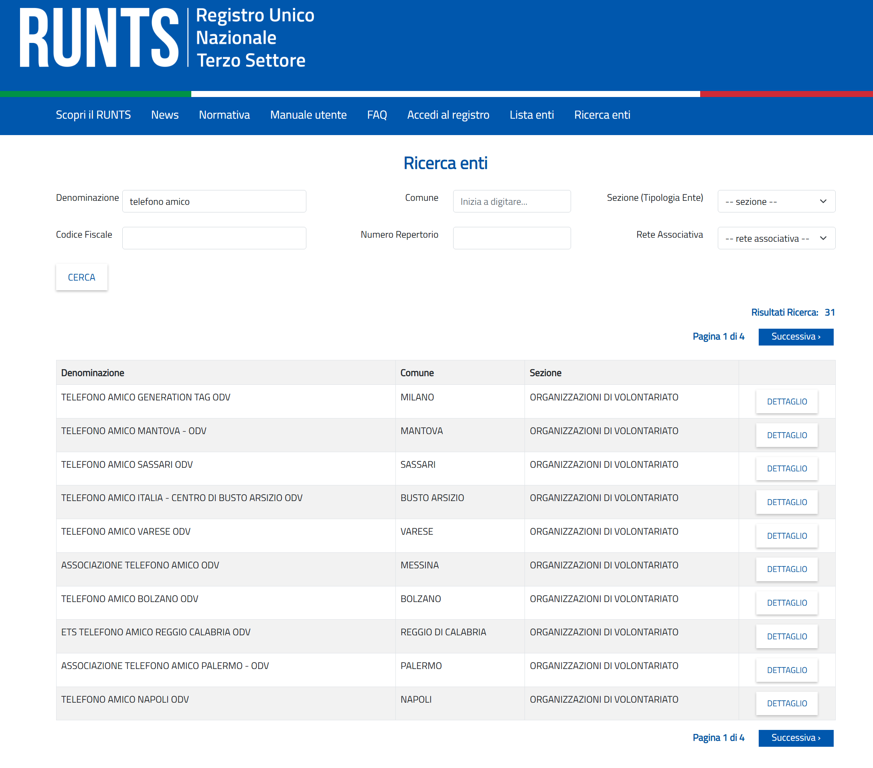
LA MIA ASSOCIAZIONE ODV
Ricerca per ente
ASSOCIAZIONE A ODV
Vista dettagliata
ASSOCIAZIONE B ODV
ASSOCIAZIONE D ODV
ASSOCIAZIONE E ODV
ASSOCIAZIONE F ODV
Vista
dettagliata
ASSOCIAZIONE G ODV
LA MIA ASSOCIAZIONE ODV
ASSOCIAZIONE H ODV
ASSOCIAZIONE I ODV
-8-

Slide 9
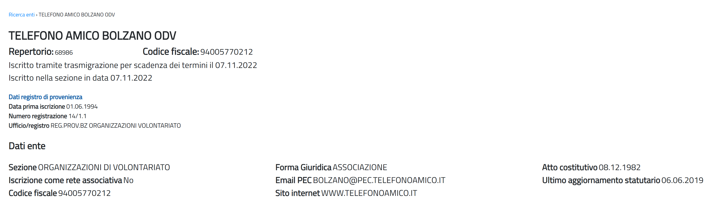
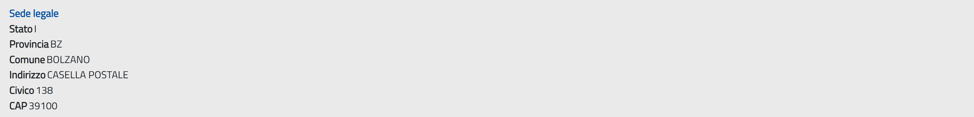
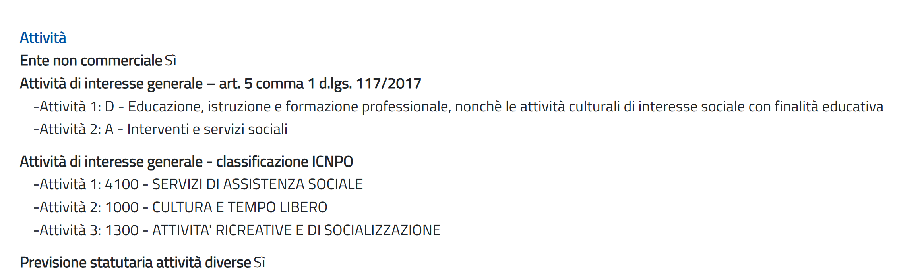
LA MIA ASSOCIAZIONE ODV
LA MIA ASSOCIAZIONE ODV
123456
12345678910
Data della prima iscrizione/del passaggio al RUNTS e data dell'iscrizione alla sezione attuale
1/1234
Estremi iscrizione registri prececenti
Data dell‘atto costitutivo e dell‘ultimo aggiornamento statutario
LAMIAASSOCIAZIONE@PEC.LAMIAASSOCIAZIONE.IT
12345678910
WWW.LAMIAASSOCIAZIONE.IT
Sede legale dell'ente
XX
Attività di interesse generale registrate
Nello statuto sono previste attività diverse?
-9-

Slide 10
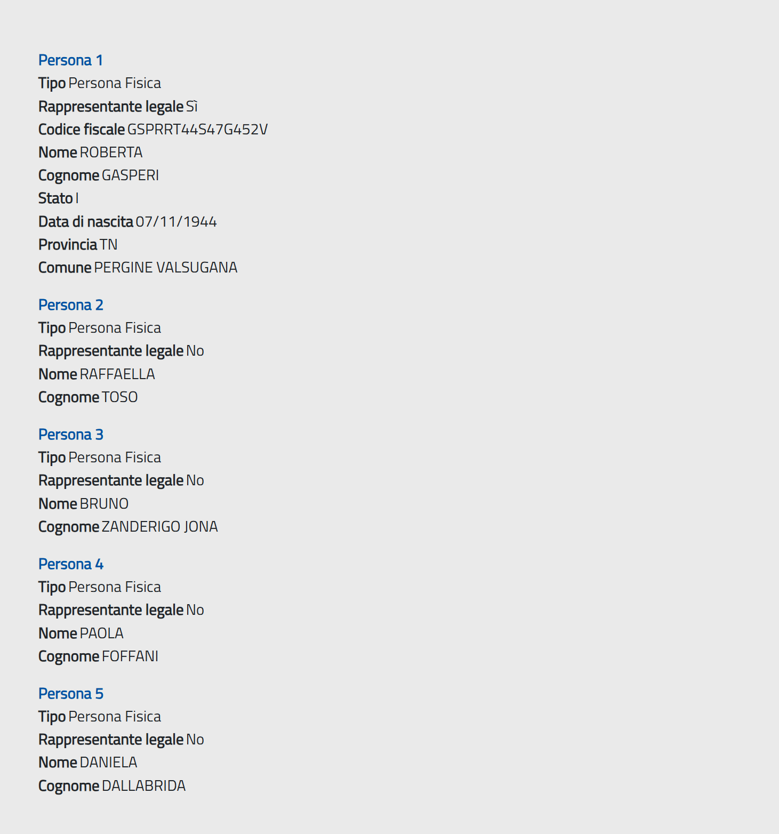
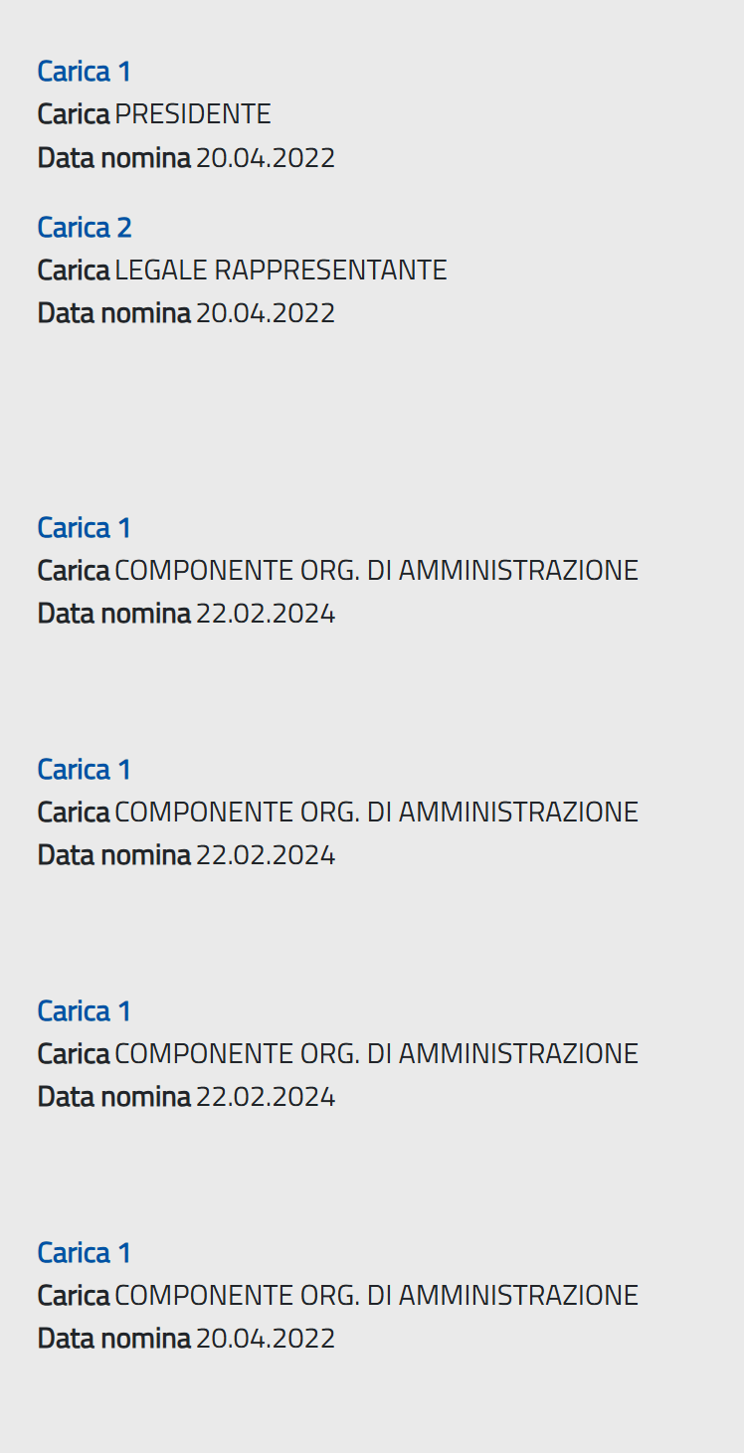
Dati delle persone nel direttivo
Carica della persona
Rappresentante legale (sì/no)
TZITZN70A01A952G
TIZIO
TIZIANI
01/01/1970
BZ
BOLZANO
Data della nomina
STEFANIA
VALERI
PHILIPP
STOLL
ROBERT
HOFER
FRANCO
FRANCESCHI
-10-

Slide 11
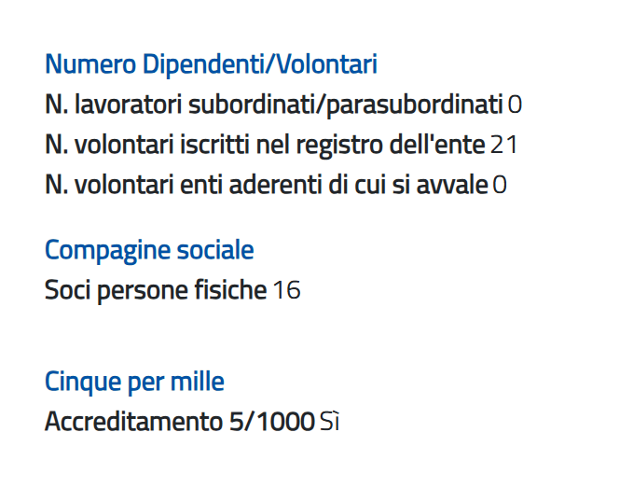
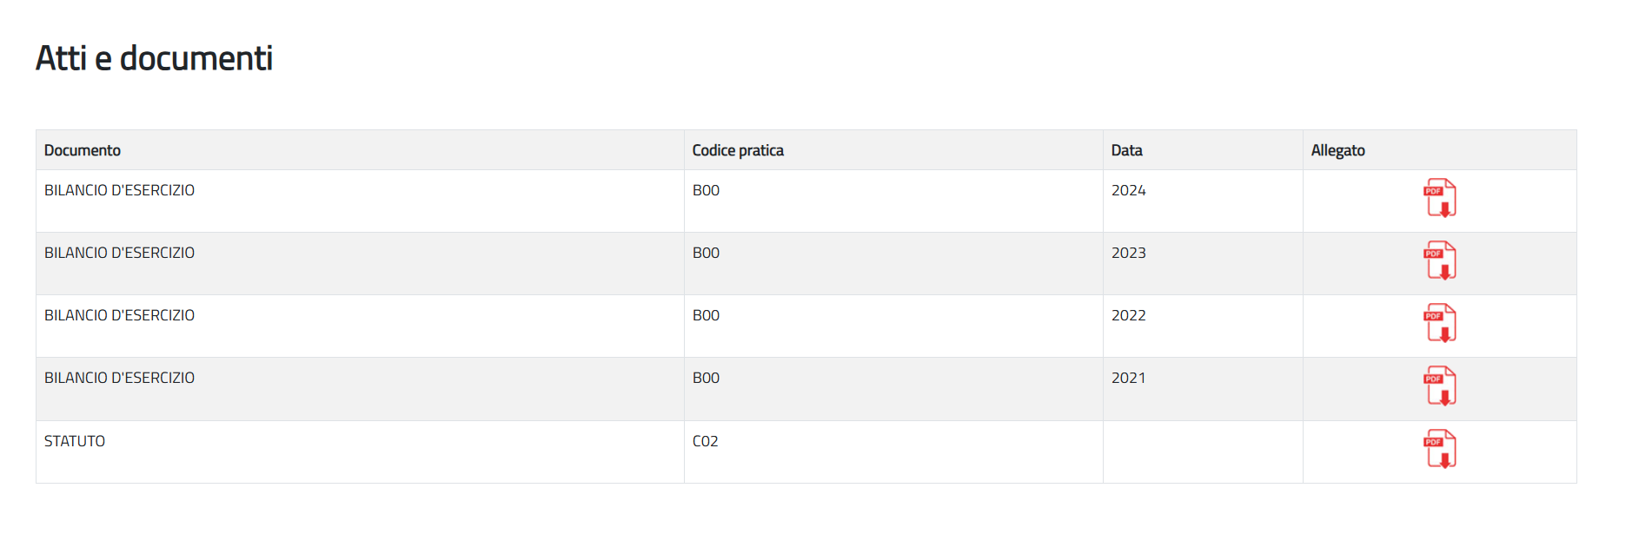
Dati relativi a dipendenti e volontari
Numero soci
Richiesto il 5 per mille (sì/no)
Documenti/bilanci depositati sul RUNTS
Info: I dati e i documenti trasmessi dall’organizzazione tramite le pratiche di variazione e i depositi di bilancio sono registrati e visibili qui solo dopo la verifica e l’approvazione da parte del nostro ufficio.
-11-

Slide 12
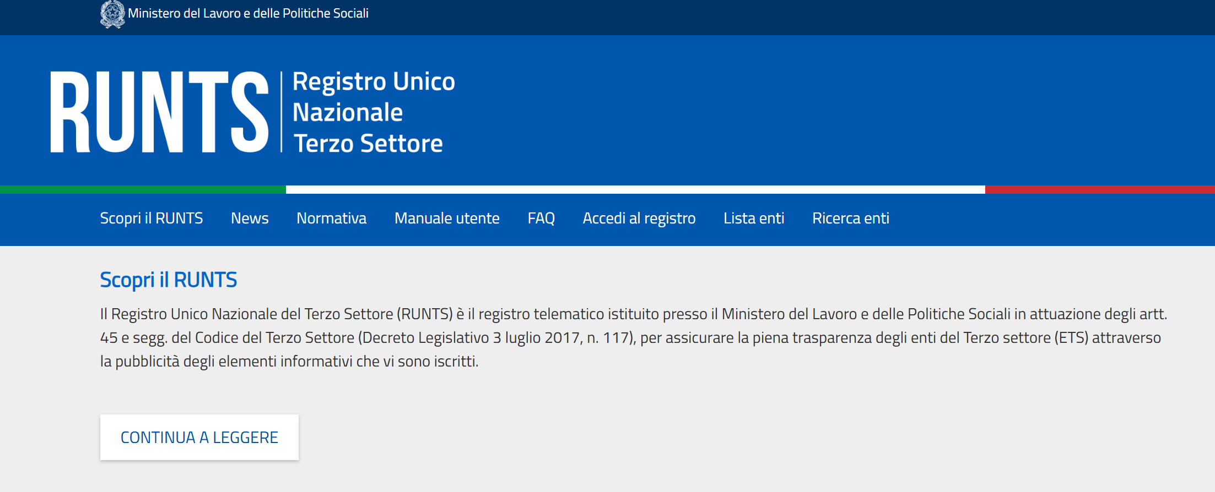
Come accedere al portale Runts della propria organizzazione?
https://servizi.lavoro.gov.it/runts/it-it/
-12-

Slide 13
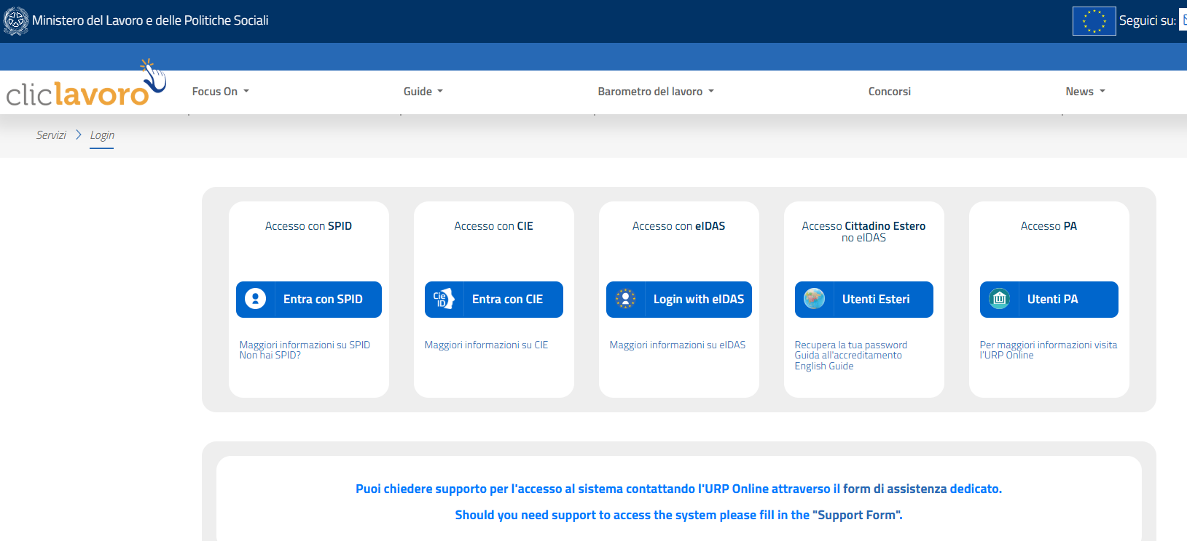
-13-

Slide 14
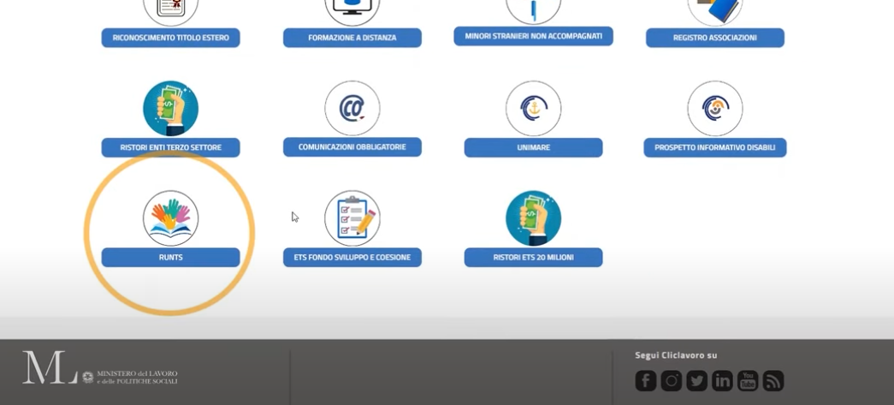
-14-

Slide 15
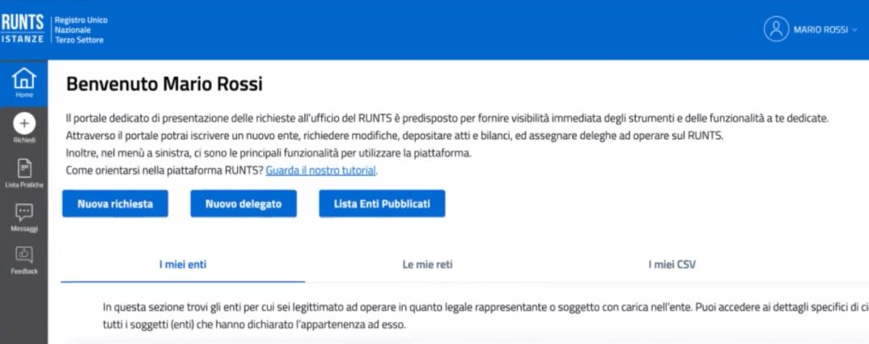
La Procura
Novità
I rappresentanti legali possono conferire a persone di loro fiducia una procura per:
la creazione, l'invio ed eventualmente anche la firma delle pratiche sul portale Runts.
nuove iscrizioni, pratiche di variazione e depositi bilanci, nonché pratiche di cancellazione e pratiche per il 5 per mille.
Il rilascio e la revoca avvengono sul portale Runts.
Qui trovate un video tutorial:
https://player.vimeo.com/video/1167410112?h=8916d45373
-15-

Slide 16
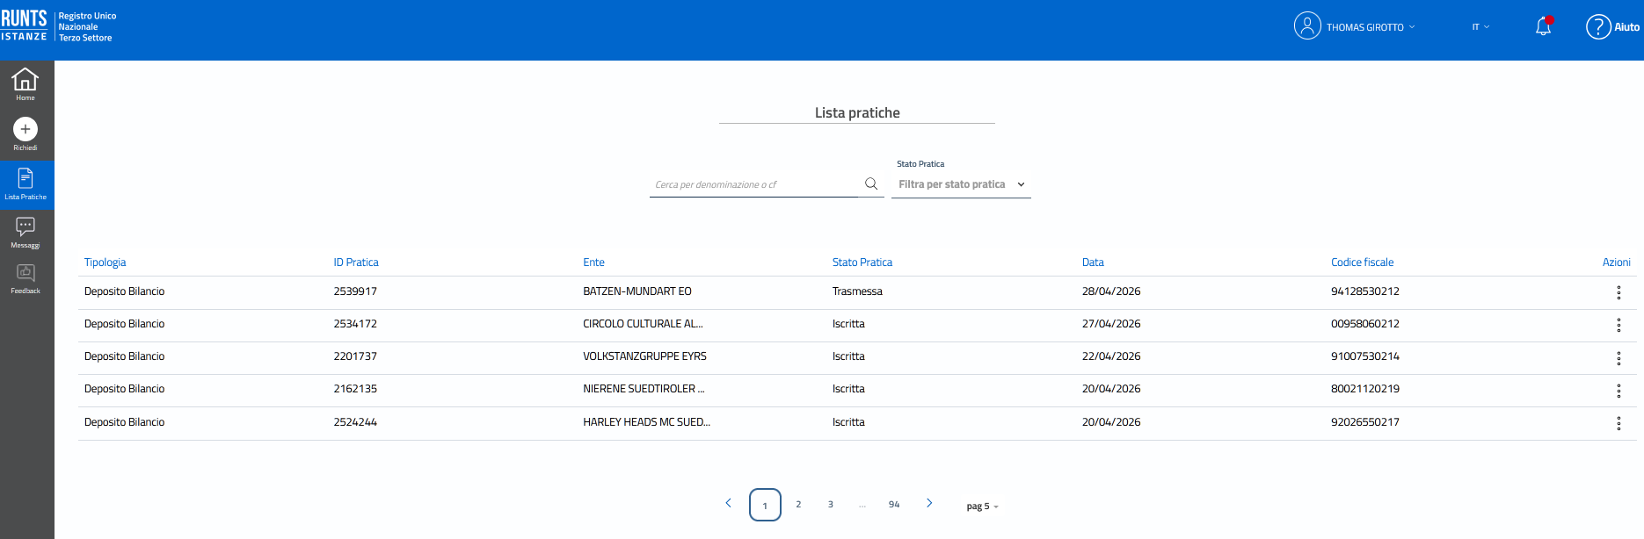

La struttura della pagina iniziale nella propria area nel Runts
1. Panoramica delle pratiche presentate
TIZIO TIZIANI
Pratiche presentate
1
4
Visualizza le richieste in dettaglio
Tipo della pratica
2
1234561
LA MIA ASSOCIAZIONE ODV
10/03/2026
123456789101
1234562
LA MIA ASSOCIAZIONE ODV
10/03/2025
123456789101
1234563
LA MIA ASSOCIAZIONE ODV
10/03/2025
123456789101
1234564
LA MIA ASSOCIAZIONE ODV
10/03/2024
123456789101
1234565
LA MIA ASSOCIAZIONE ODV
10/03/2023
123456789101
Stato della pratica
3
-16-

Slide 17

1
Cliccando su lista pratiche è possibile visualizzare tutte le richieste da voi presentate.
Attenzione: non sono visibili le richieste presentate per conto della vostra associazione ma non da voi personalmente.
2
3
1234561
LA MIA ASSOCIAZIONE ODV
1234562
LA MIA ASSOCIAZIONE ODV
1234563
LA MIA ASSOCIAZIONE ODV
1234564
LA MIA ASSOCIAZIONE ODV
1234565
MEIN VEREIN EO
LA MIA ASSOCIAZIONE ODV
2
Qui potete vedere il tipo di richiesta.
3
Qui è possibile vedere lo stato della domanda. «Trasmessa» significa che è stata inviata, «Iscritta» significa che è stata approvata e registrata dal nostro ufficio.
-17-

Slide 18
TIZIO TIZIANI
4
LA MIA ASSOCIAZIONE ODV
10/03/2026
123456789101
LA MIA ASSOCIAZIONE ODV
10/03/2025
123456789101
LA MIA ASSOCIAZIONE ODV
10/03/2025
123456789101
LA MIA ASSOCIAZIONE ODV
10/03/2024
123456789101
LA MIA ASSOCIAZIONE ODV
10/03/2023
123456789101
4
Qui potete visualizzare le richieste in dettaglio.
-18-

Slide 19
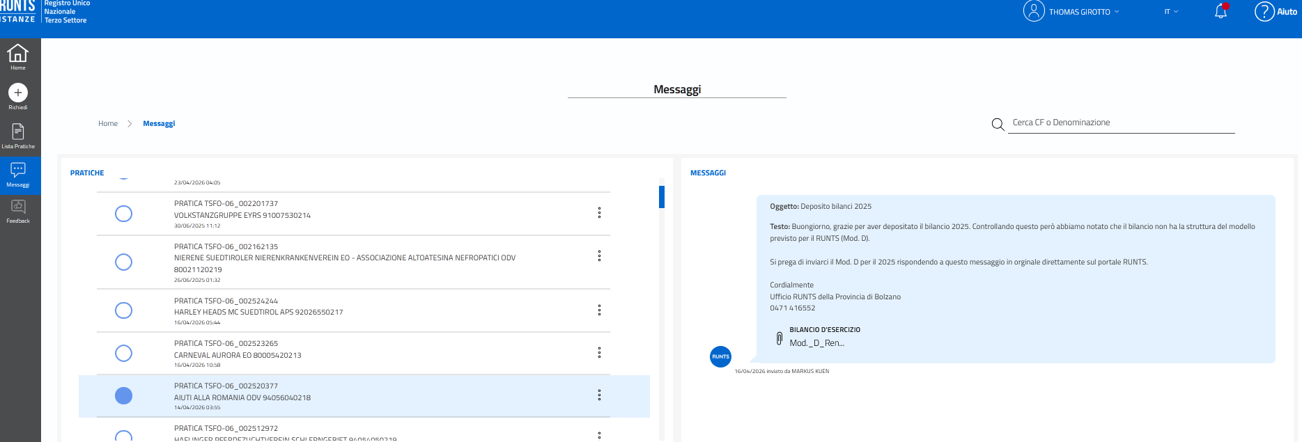
2. Panoramica dei messaggi ricevuti sul Runts
TIZIO TIZIANI
1
2
4
3
PRATICA TSFO-01_001234561
LA MIA ASSOCIAZIONE ODV
PRATICA TSFO-01_001234562
LA MIA ASSOCIAZIONE ODV
12345678910
PRATICA TSFO-01_001234563
LA MIA ASSOCIAZIONE ODV
PRATICA TSFO-01_001234564
LA MIA ASSOCIAZIONE ODV
PRATICA TSFO-01_001234565
LA MIA ASSOCIAZIONE ODV
PRATICA TSFO-01_001234566
LA MIA ASSOCIAZIONE ODV
1
Il puntino rosso sulla campanellina ci indica che avete ricevuto un nuovo messaggio
2
Ci troviamo nella sezione messaggi
3
Qui potete vedere le singole pratiche e i relativi messaggi
4
Qui è possibile visualizzare i messaggi in dettaglio
-19-

Slide 20
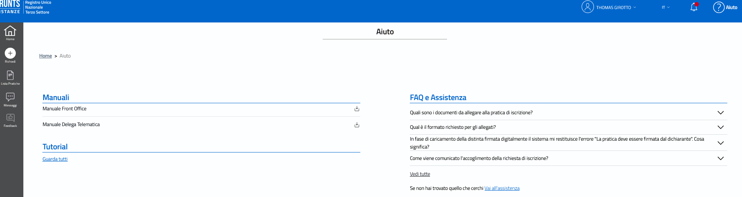
3. Richiedere assistenza sul portale Runts
TIZIO TIZIANI
1
2
3
1
Qui potete richiedere assistenza
2
Qui troverete le domande e le risposte più frequenti
3
Qui potete contattare l'assistenza tecnica, per iscritto o per telefono
-20-

Slide 21
Cos'altro dovrei tenere presente?
Firma digitale: il portale Runts accetta solo firme digitali in formato «CADES»; assicurarsi che non siano scadute.
Casella PEC: assicurarsi che l'indirizzo PEC non scada.
Dichiarazioni sostitutive: firmare sempre (in formato digitale o a mano, allegando una copia della carta d'identità).
Richieste sul Runts: solo chi le ha presentate può visualizzarle.
-21-

Slide 22
Programma dell'evento odierno
AUTONOME PROVINZ BOZEN - SÜDTIROL
PROVINCIA AUTONOMA DI BOLZANO - ALTO ADIGE
Ressort Sozialer Zusammenhalt,
Familie, Senioren, Genossenschaften und Ehrenamt
Dipartimento Coesione sociale,
Famiglia, Anziani, Cooperative e Volontariato
Amt für Freiwilligenwesen und Solidarität
Ufficio Volontariato e solidarietà
Presupposti e gli effetti dell’iscrizione nel Runts
Panoramica generale del portale Runts
Adempiere agli obblighi nel portale Runts
a) Pratica di variazione
b) Deposito bilancio
4. Adempiere agli altri obblighi
Libri obbligatori
Assicurazione per i volontari
Notifica in casi particolari
5. I controlli nel Runts
6. Contatti utili
7. Domande e risposte

Slide 23
3. Adempiere agli obblighi nel portale Runts
Pratica di variazione
La prima pratica di variazione può essere presentata solo dal legale rappresentante
Obbligo annuale
Obbligo puntuale
-23-
Notes:
Ecco che tipi di variazioni, devono essere inseriti tutti i dati , poi alcuni aggiornati annualmente, e alcuni puntuali

Slide 24
3. Adempiere agli obblighi nel portale Runts
La prima pratica di variazione: Prima registrazione dei dati
Si prega di inserire i seguenti dati:
denominazione (come risulta dallo statuto, prestare attenzione agli acronimi)
eventuale partita IVA
forma giuridica (ad es. associazione)
numero di telefono
eventuale sito web
numero di soci (persone fisiche)
data di costituzione
data dell'ultima modifica statutaria
sede principale, eventuali sedi secondarie
TUTTE le persone che ricoprono una carica all'interno dell'associazione (dati generali della persona, tipo di carica, ad es. membro dell’organo di amministrazione, organo di controllo, data di nomina). Si prega di notare che il numero delle persone indicate deve corrispondere a quello riportato nello statuto (articoli relativi all'organo amministrativo e all'organo di controllo).
… si prosegue alla pagina successiva
-24-
Notes:
Ecco la lista delle informazioni da inserire nella prima registrazione dei dati abbastanza vasta

Slide 25
3. Adempiere agli obblighi nel portale Runts
…
enti affiliati (Codice fiscale, denominazione)
numero di volontari iscritti nel registro dei volontari, di dipendenti e di volontari provenienti da altri enti aderenti, di cui l’ente si avvale
ente commerciale o non commerciale (attenzione: gli enti commerciali non possono essere iscritti)
attività di interesse generale svolte dall'associazione (attenzione: conformità allo statuto)
lo statuto prevede attività diverse? sì o no (attenzione: conformità allo statuto)
organi dell'associazione (data di nomina, denominazione, numero di componenti)
eventuale adesione ad una rete associativa o altro ente del Terzo settore (in tal caso, occorre allegare la conferma firmata dal rappresentante legale)
eventuale personalità giuridica (se sì, indicare l’ente che ha concesso il riconoscimento, data e numero del decreto di riconoscimento, patrimonio minimo)
data e numero del decreto di prima iscrizione nel precedente registro provinciale
Si prega di caricare i seguenti allegati:
statuto registrato
atto costitutivo (qualora non più disponibile o reperibile, dichiarazione sostitutiva ai sensi degli articoli 46, 47 e 76 del DPR n. 445/2000)
-25-
Notes:
La lista continua… in più sono da caricare lo statuto registrato e l‘atto costitutivo

Slide 26
3. Adempiere agli obblighi nel portale Runts
Pratica di variazione / Obbligo annuale
Aggiornamento dei seguenti dati nel portale Runts, qualora vi siano state modifiche:
numero dei soci (persone fisiche)
indicazione degli enti affiliati
numero di volontari iscritti nel registro dei volontari e numero di volontari degli enti affiliati, di cui l’ente si avvale
numero di dipendenti e/o parasubordinato.
→ Quando?
Entro il 30 giugno
Data di riferimento dei dati: 31 dicembre dell'anno precedente
-26-
Notes:
Aggiornamento annuale dei dati, ad esempio il numero di soci e di dipendenti…. entro il 30 giugno

Slide 27
3. Adempiere agli obblighi nel portale Runts
Pratica di vaziazione / Obbligo puntuale
Aggiornamento dei dati e dei documenti nel portale Runts,
qualora vi siano state modifiche:
Per es.
in caso di modifiche allo statuto (caricare il nuovo statuto registrato)
in caso di nuove elezioni (inserire i nuovi membri del direttivo, cancellare quelli precedenti)
in caso di sostituzione di singoli membri del direttivo
in caso di cambio dell'attività
→ Quando?
Entro 30 giorni dalla modifica
-27-
Notes:
questi aggiornamenti devono essere effettuati entro 30 giorni dalla modifica

Slide 28
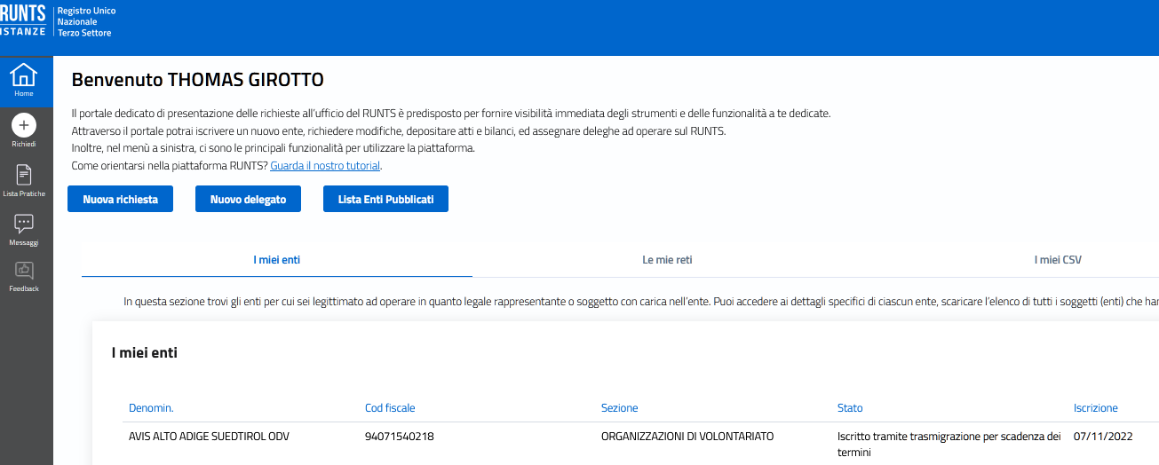
3. Adempiere agli obblighi nel portale Runts
Fare una pratica di variazione:
Benvenuto TIZIO TIZIANI
LA MIA ASSOCIAZIONE ODV
123456789101
-28-
Notes:
Ora vediamo brevemente come richiedere, inserire una variazione... Premere il segno più…

Slide 29
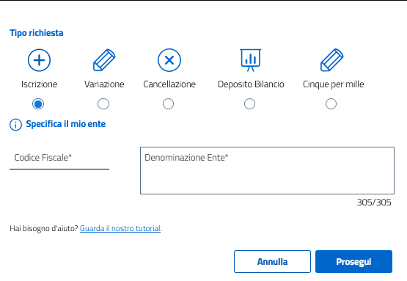
-29-
Notes:
Variazione…, inserire il codice fiscale della organizzazione

Slide 30
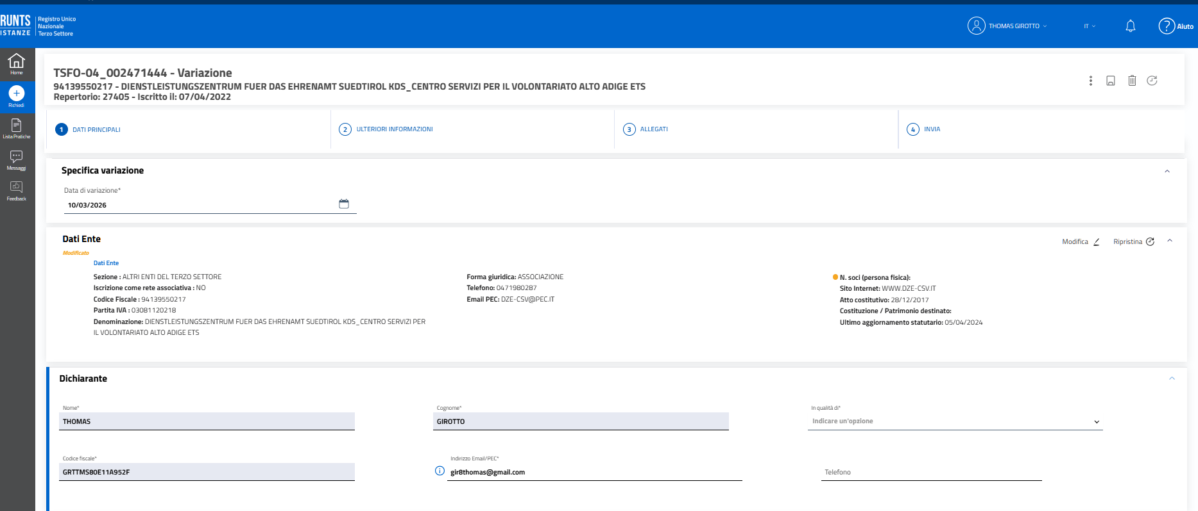
Pratica di variazione – Inserimento dei dati principali
TIZIO TIZIANI
1
2
1
Ci troviamo nella pagina dedicata ai dati principali dell'associazione.
2
Cliccare su modifica per aggiornare i dati.
-30-
Notes:
Spiegare in generale che la pagina di Runts nella pratica di variazione è strutturata come segue: 1 Dati principali, 2 …, 3…. 4 Invia / Qui vengono inseriti i dati che abbiamo elencato in precedenza e che poi appariranno nell'area pubblica Le slide seguenti mostrano sempre la stessa pagina di Runts nella sezione dati principali, scrollando in basso

Slide 31
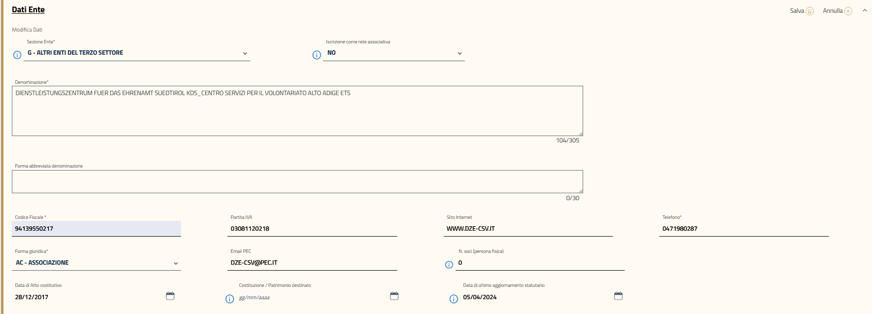

3
6
4
Salvate ogni sezione dopo aver inserito i dati!
5
3
Selezionate la sezione corrispondente al vostro statuto.
5
Indicare il numero dei soci dell'associazione (minimo 7 per ODV e APS).
4
Inserire qui la denominazione (prestare attenzione all’acronimo o alla denominazione corretta a seconda della sezione, ad es. ODV o «organizzazione di volontariato»).
6
Cliccare qui per salvare le modifiche.
-31-
Notes:
Punto 6 Importante, salvate ogni sezione dopo aver inserito i dati

Slide 32
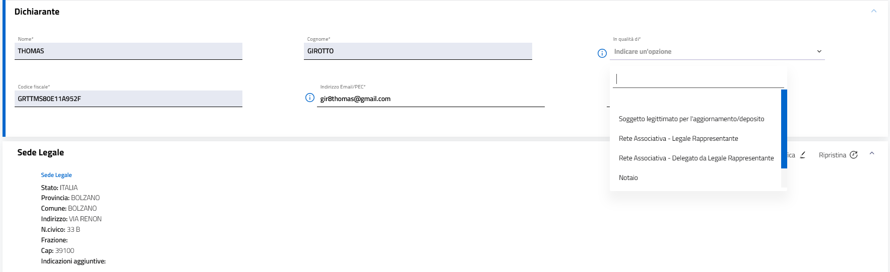
7
8
TIZIO
TIZIANI
TZITZN70A01A952G
tizio.tiziani@mail.com
9
7
In questa sezione è necessario specificare a quale titolo si presenta la domanda.
8
Selezionare «Soggetto legittimato per l’aggiornamento/deposito».
9
Inserire correttamente i dati relativi alla sede legale.
-32-
Notes:
Punto 8 il richiedente deve scegliere «soggetto legittimato per l`aggiornamento».

Slide 33
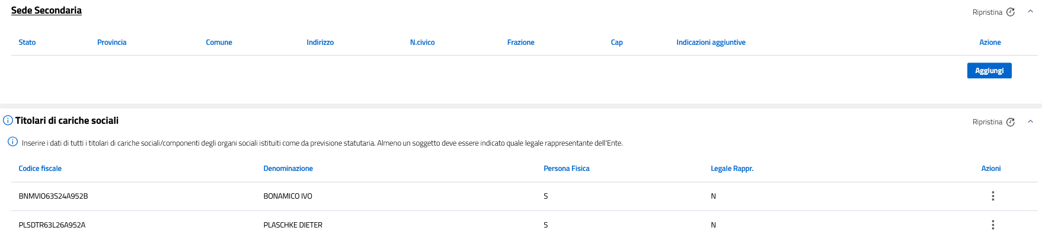
10
11
12
GMPNNA73A41L108O
GAMPER ANNA
STLPLP89A01F836K
STOLL PHILIPP
HFRRRT83A01B160B
HOFER ROBERT
VLRSFN67E41F132R
VALERI STEFANIA
FNCFNC85D01E421A
FRANCESCHI FRANCO
13
10
Indicare qui eventuali sedi secondari.
11
Inserire qui i dati di tutte le persone che ricoprono una carica all'interno dell'organizzazione, ad esempio i membri del direttivo. Una persona deve essere indicata come rappresentante legale.
12
Qui è possibile modificare i dati già inseriti.
13
Qui è possibile aggiungere nuove persone. (vedi pagina successiva)
-33-
Notes:
In questa sezione possono essere aggiornati o inseriti nuovi consiglieri…

Slide 34
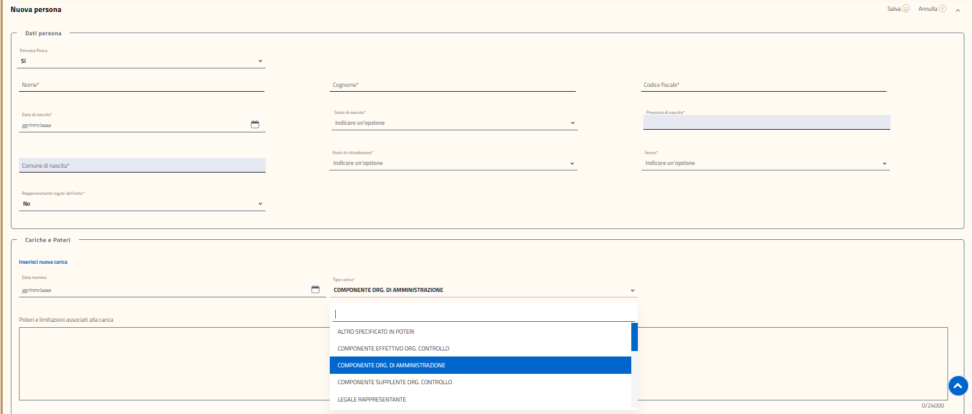
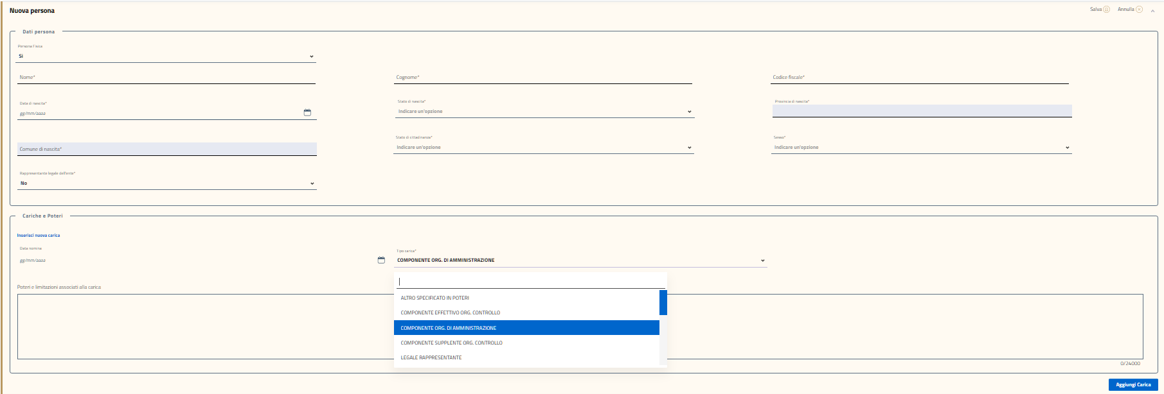
20
14
Salvate qui ogni sezione dopo l‘inserimento dei dati!
15
16
17
18
19
14
Seleziona persona fisica
17
Indicate qui la data dell‘elezione o della prima seduta costitutiva del consiglio.
15
Tutti i campi con * devono essere compilati.
18
Indicate qui la carica della persona (p.e. componente organo di amministrazione). Una persona deve essere indicata come legale rappresentante.
16
Una persona deve essere selezionata come legale rappresentante (selezionare „sì“).
19
Qui potete salvare la carica scelta.
-34-
Notes:
Scegliere la funzione giusta…. «membro del organo di amministrazione»… ci deve essere un rappresentante legale

Slide 35
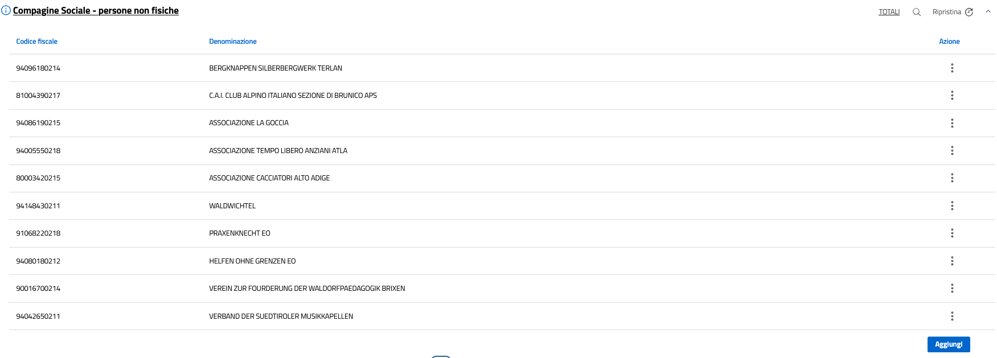
21
1234567890
Organizzazione ABC
9876543210
Organizzazione XYZ
4567891230
Organizzazione JKL
21
Indicate qui gli enti affiliati.
-35-
Notes:
Punto 21 Qua si possono inserire enti affiliati / DEUTSCH zB : Organisationen die beim eigenen Verein Mitglied sind hier eintragen

Slide 36
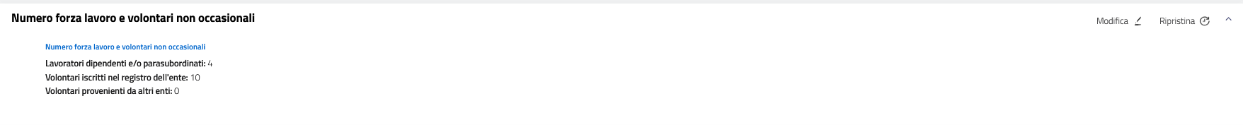
22
23
24
22
Indicare qui, se presenti, il numero di dipendenti/rapporti di lavoro subordinato a tempo pieno
23
Indicare qui il numero di volontari che operano in modo continuo per l'associazione e sono iscritti nel registro dei volontari.
24
Indicare qui, se presenti, il numero di volontari che, pur essendo soci di altri enti, svolgono attività di volontariato presso la vostra organizzazione.
-36-
Notes:
Qui vengono inseriti i numeri di lavoratori, volontari iscritti
Punto 22, Attenzione il numero dipendenti è da inserire in equivalenti a tempo pieno / Vollzeitequivalente

Slide 37
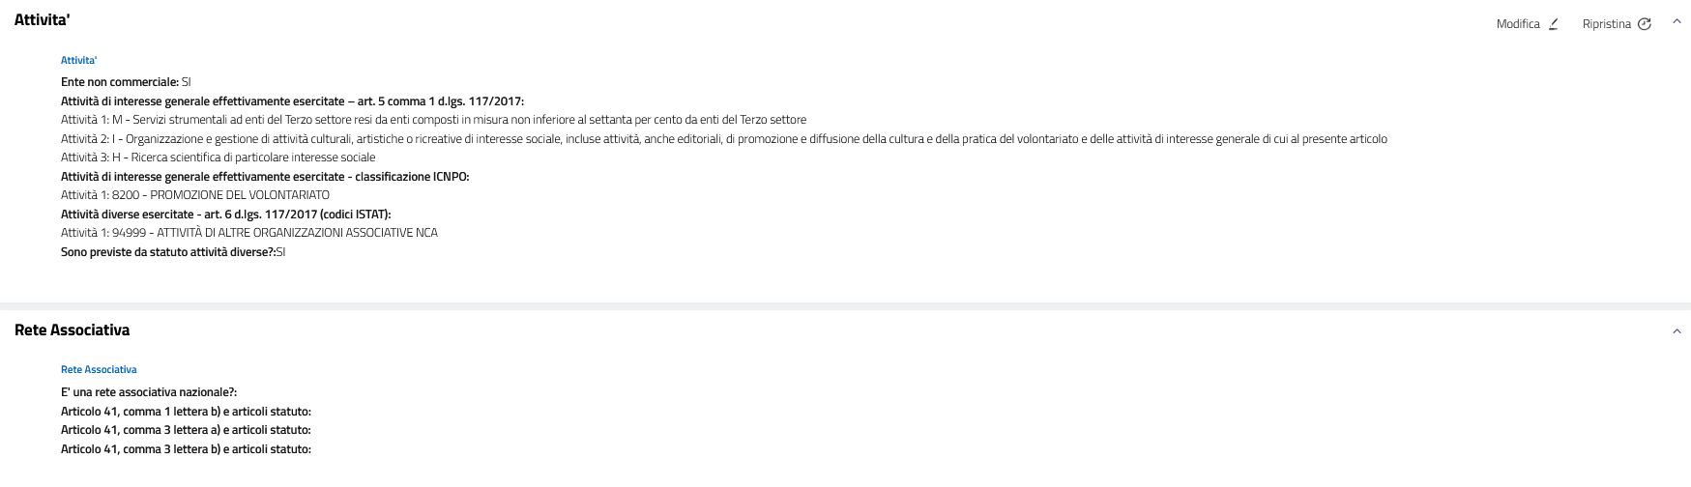
25
26
27
28
29
25
Indicate qui se si tratta di un‘ente non commerciale (sì) o meno (no). Attenzione: enti commerciali non possono essere iscritti nel Runts.
26
Indicate qui le attività di interesse generale, che l‘ente svolge (le attività indicate devono anche essere previste nello statuto).
27
28
Questi dati vengono raccolti a fini statistici; selezionate i codici adatti.
29
Indicate qui se lo statuto prevede la possibilità di svolgere attività diverse ai sensi dell‘art. 6 D.lgs. 117/2017.
-37-
Notes:
Punto 25, attenzione inserire Si

Slide 38
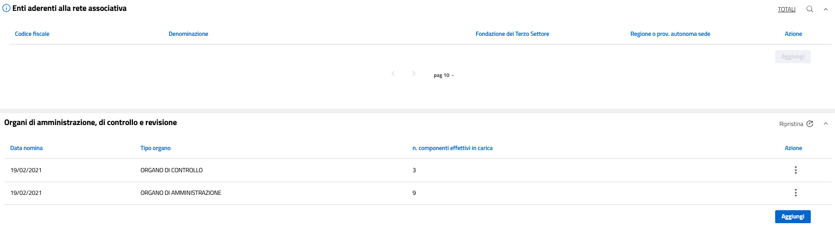
30
31
33
34
32
35
30
In questa sezione vanno inseriti tutti gli organi presenti nell'associazione.
33
Indicare qui il numero dei componenti dell'organo
31
Qui va indicata la data di nomina dell'organo
34
Qui è possibile modificare i dati inseriti
32
Indicare qui il tipo di organo, ad esempio organo di controllo, organo amministrativo (direttivo = organo di amministrazione)
35
Qui è possibile aggiungere nuovi organi
-38-
Notes:
scrolliamo’ più in basso, dove vengono indicati gli organi presenti nell’associazione, ad esempio l’organo amministrativo (consiglio direttivo), eventualmente l’organo di controllo…

Slide 39
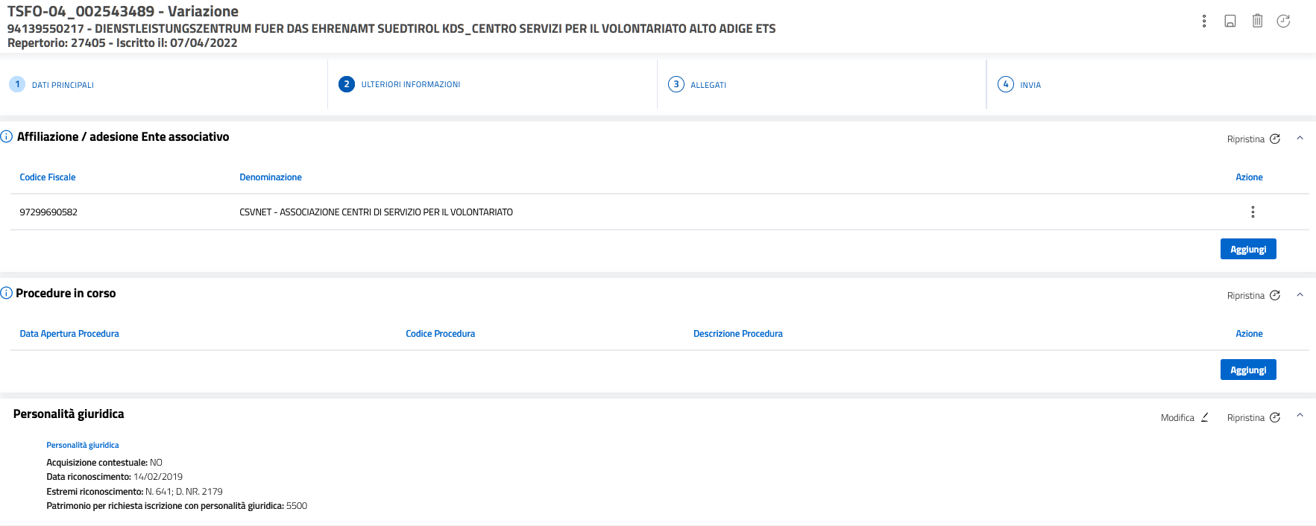
Pratica di variazione – Inserimento ulteriori informazioni
36
37
38
36
Ci troviamo sulla pagina dedicata a «Ulteriori informazioni».
37
In questa sezione si indicano le affiliazioni a reti associativi o altri enti del Terzo settore (p.e. federazione cori, CSV, ecc.).
38
Indicate qui i dati sulla personalità giuridica, se siete in possesso della stessa.
-39-
Notes:
Adesso siamo al punto2, «ulteriori informazioni»: indicare l'eventuale appartenenza a reti assiocative e l'eventuale possesso della personalità giuridica
sonstige Informationen : eventuelle Mitgliedschaft bei Vereinsnetzwerken und eventuellen Besitz der Rechtspersönlichkeit eintragen

Slide 40
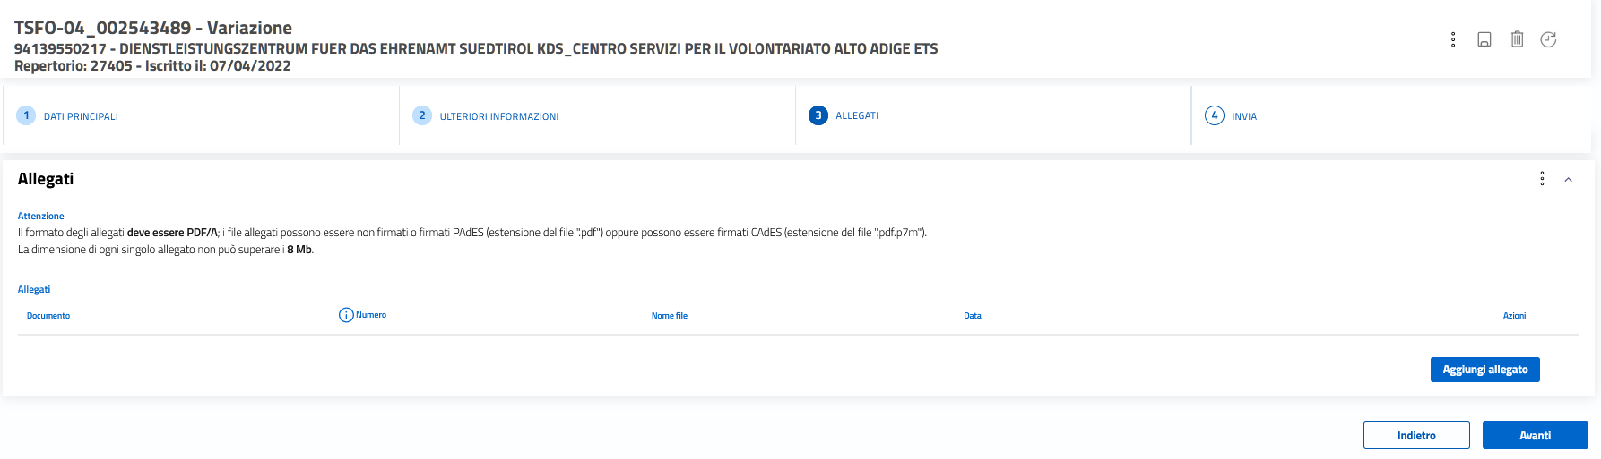
Pratica di variazione – caricare gli allegati
39
40
39
Ci troviamo nella pagina «Allegati»
40
Qui è possibile aggiungere allegati. Se non avete ancora caricato lo statuto registrato e l'atto costitutivo, potete farlo qui.
I singoli allegati non devono essere firmati digitalmente.
-40-
Notes:
Qua al punto 3 possono essere inseriti allegati, come statuto registrato….

Slide 41
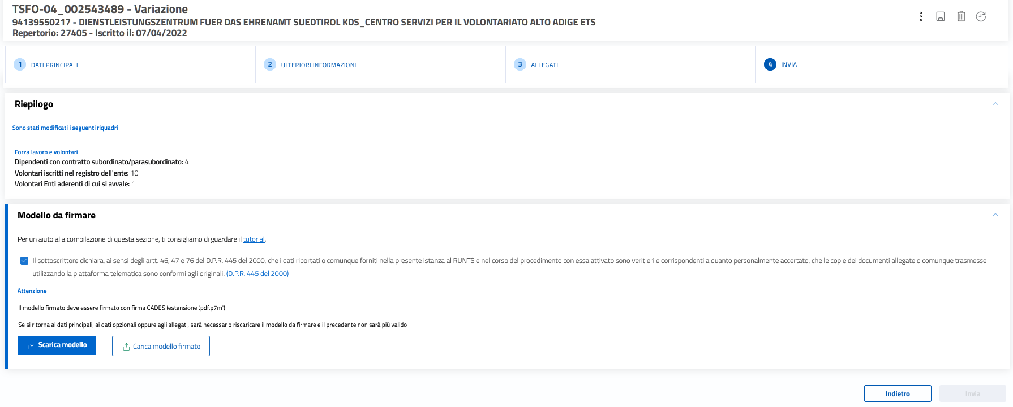
Pratica di variazione – inviare la richiesta
41
42
43
45
44
46
Cliccate su „Invia“ per iniviare la richiesta.
42
41
Ci troviamo sull‘ultima pagina della pratica «Invia».
44
Qui vedete i dati modificati.
Sie befinden sich auf der letzten Seite des Antrages „Senden“.
Hier sehen Sie die geänderten Daten.
43
Cliccate qui per confermare con dichiarazione sostitutiva che i dati dichiarati e i documenti caricati sono veritieri.
44
Scaricate qui la distinta dei dati indicati. Firmatela con firma digitale in formato CADES.
45
Caricate qui la distinta firmata digitalmente. Si prega di notare che, se si torna alle pagine precedenti, sarà necessario scaricare nuovamente la distinta e firmarla.
-41-
Notes:
Controllare il riepilogo, scaricare la distinta, firmarla digitalmente, caricare la distinta firmata e inviarela
Zusammenfassung kontrollieren, die Erklärung (distinta) herunterladen, unterzeichnen, unterzeichnete distinta hochladen und Änderungsantrag abschicken.

Slide 42
Programma dell'evento odierno
AUTONOME PROVINZ BOZEN - SÜDTIROL
PROVINCIA AUTONOMA DI BOLZANO - ALTO ADIGE
Ressort Sozialer Zusammenhalt,
Familie, Senioren, Genossenschaften und Ehrenamt
Dipartimento Coesione sociale,
Famiglia, Anziani, Cooperative e Volontariato
Amt für Freiwilligenwesen und Solidarität
Ufficio Volontariato e solidarietà
Presupposti e gli effetti dell’iscrizione nel Runts
Panoramica generale del portale Runts
Adempiere gli obblighi nel portale Runts
a) Pratica di variazione
b) Deposito bilancio
4. Adempiere agli altri obblighi
Libri obbligatori
Assicurazione per i volontari
Notifica in casi particolari
5. I controlli nel Runts
6. Contatti utili
7. Domande e risposte

Slide 43
3. Adempiere gli obblighi nel portale Runts
Deposito dei rendiconti/bilanci:
entro 180 giorni dalla chiusura dell‘esercizio
utilizzo dei modelli prescritti
Modello E
(Rendiconto di cassa in forma sintetica e semplificata)
Tutti gli enti, con o senza personalità giuridica, con entrate fino a € 60.000 nell‘anno precedente
(Modello E )
Attenzione: non può ancora essere utilizzato per l’esercizio di bilancio 2025.
Nel frattempo può essere utilizzato il (Modello D).
Modello D
(Rendiconto di cassa)
Enti senza personalità giuridica con entrate fino a € 300.000 nell‘anno precedente
(Modello D)
Modelli A, B e C
(Bilancio di competenza)
Enti senza personalità giuridica con entrate superiori a € 300.000 nell‘anno precedente
e
enti con personalità giuridica con entrate superiori a € 60.000 nell‘anno precedente
Bilancio di competenza con
Stato patrimoniale (Modello A)
Rendiconto gestionale (Modello B)
Relazione di missione (Modello C).
https://volontariato.provincia.bz.it/it/area-download
-43-

Slide 44
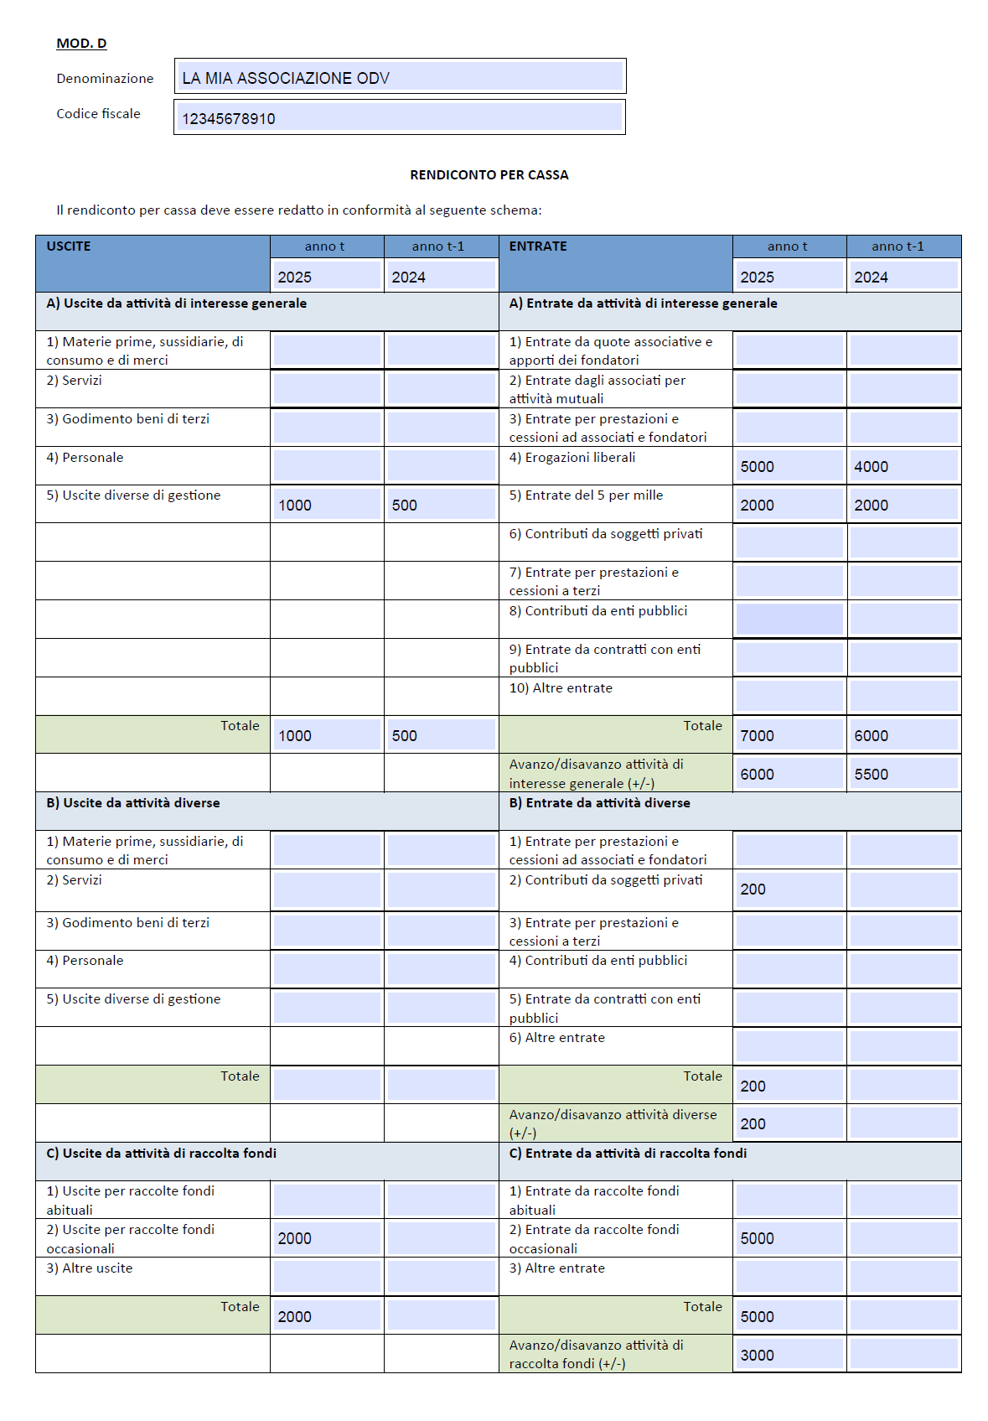
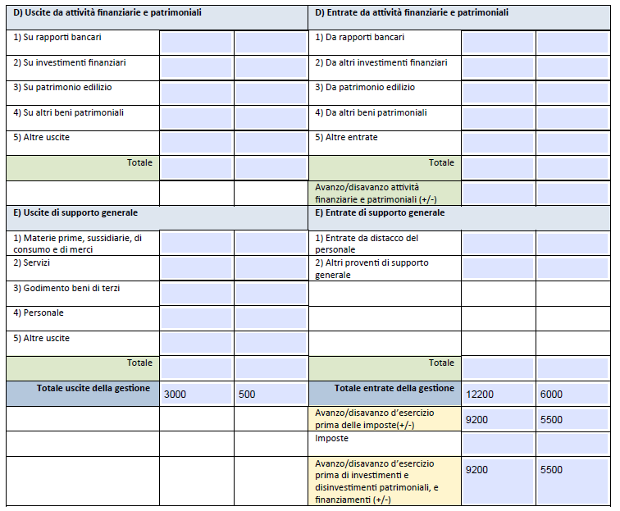
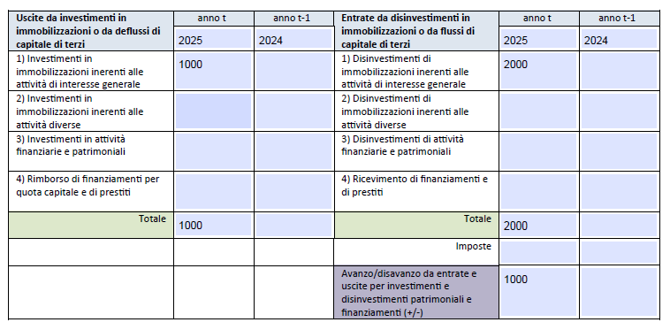
Esempio Modello D: rendiconto per cassa
-44-

Slide 45
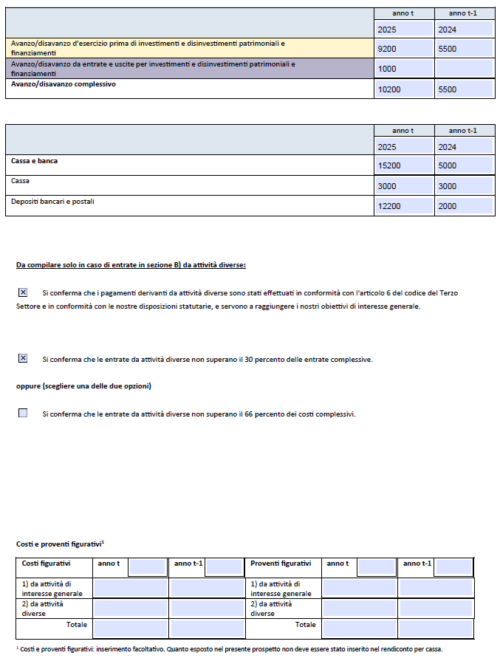
Il bilancio deve „quadrare“
Cassa e banca alla fine dell‘esercizio precedente (2024)
+/-
avanzo complessivo / disavanzo complessivo
=
Cassa e banca alla fine dell‘esercizio del bilancio (2025)
In caso di entrate nella sezione B del rendiconto (entrate da attività diverse) deve essere fatta la relativa dichiarazione.
-45-

Slide 46
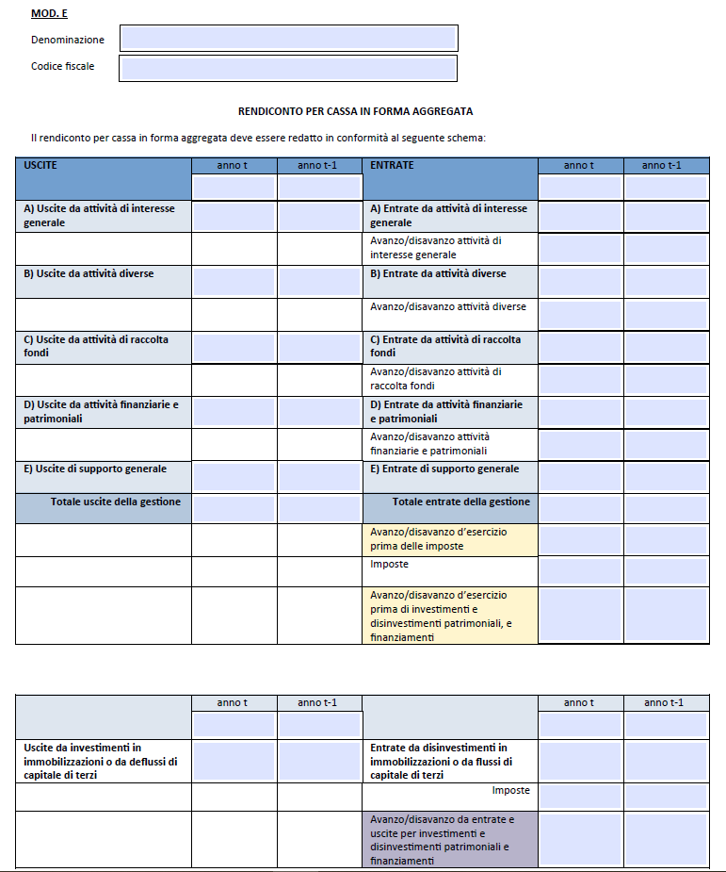
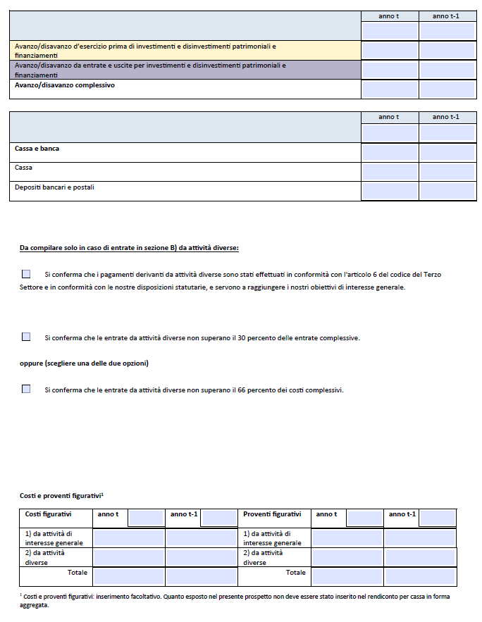
Modello E: rendiconto di cassa in forma aggregata
-46-

Slide 47
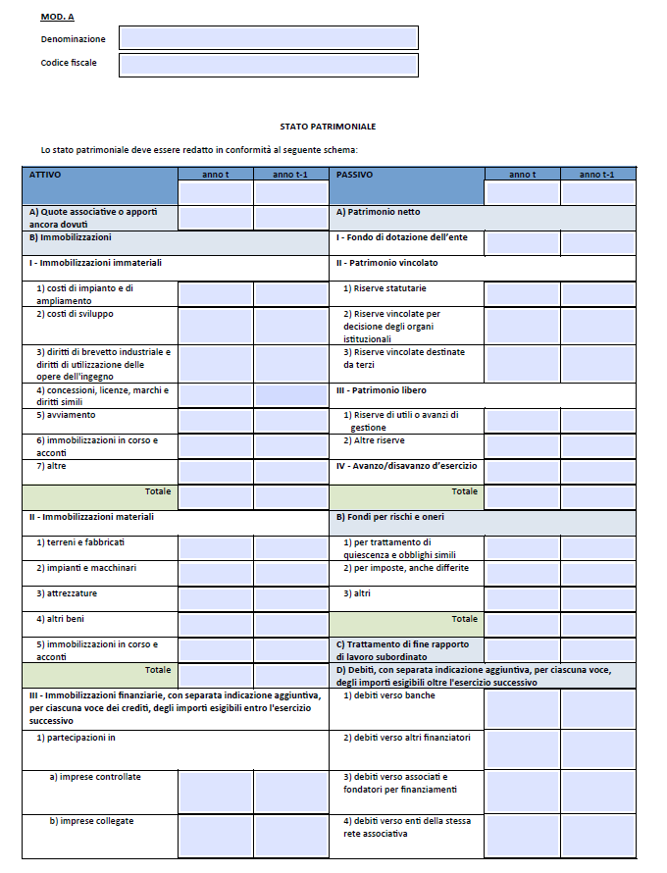
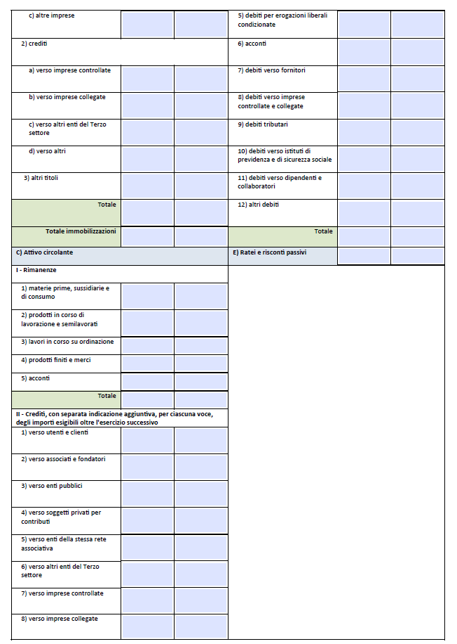
Modello A: bilancio per competenza –
stato patrimoniale
-47-

Slide 48
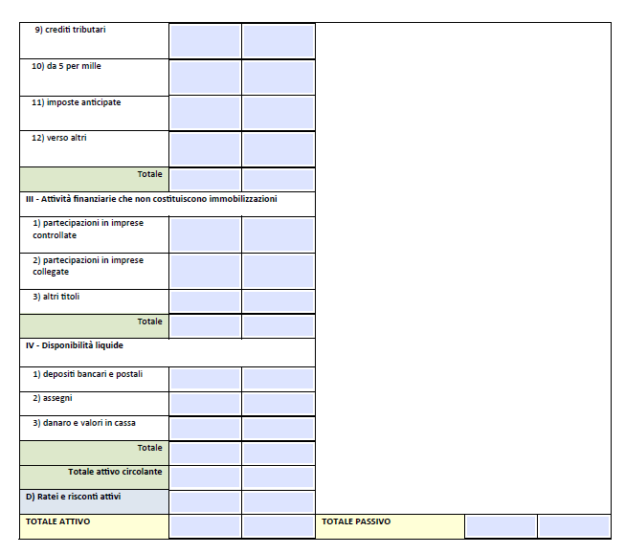
-48-

Slide 49
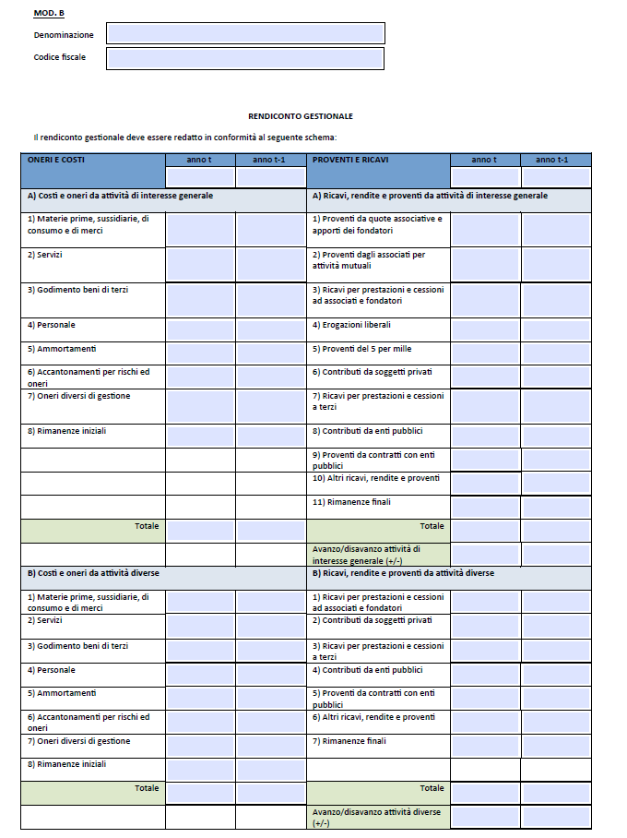
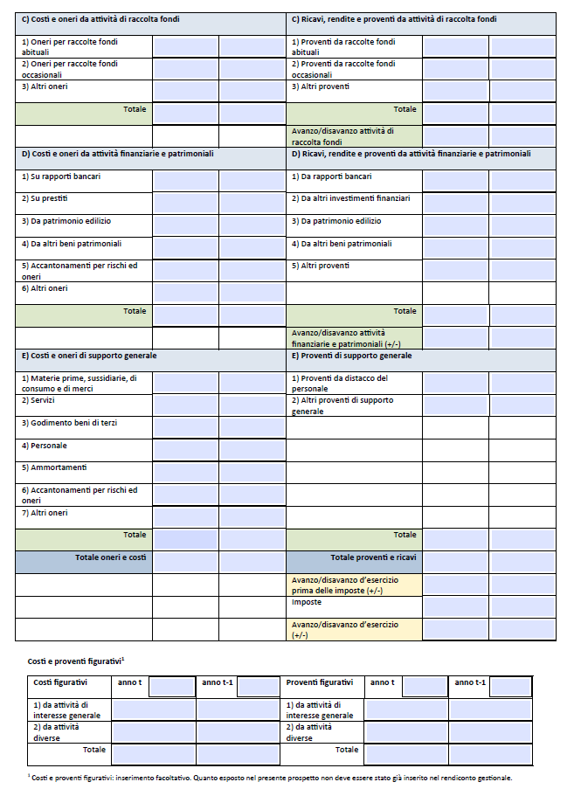
Modello B: bilancio per competenza – rendiconto gestionale
-49-

Slide 50
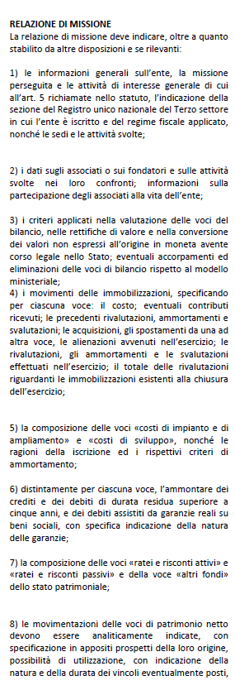
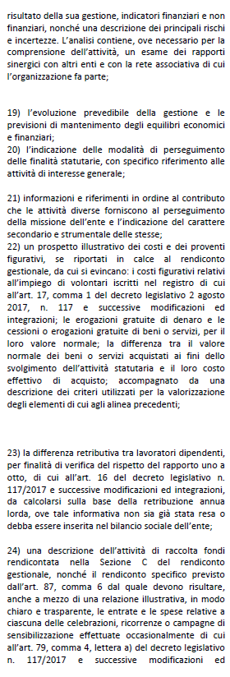
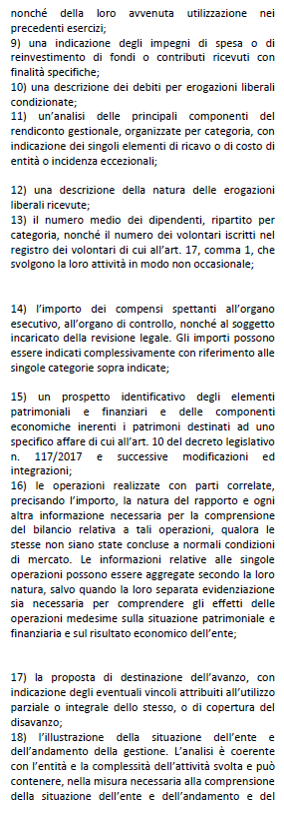
Modello C: bilancio per competenza – relazione di missione
-50-

Slide 51
3. Adempiere agli obblighi nel portale Runts
Oltre al deposito del rendiconto/bilancio annuale sul Runts,
ove necessario allegare i seguenti documenti:
Entro 180 giorni dalla chiusura dell'esercizio
Deposito della
relazione sulla raccolta fondi
in caso di raccolte fondi occasionali.
Deposito del
bilancio sociale
in caso di entrate superiori a 1 milione di euro.
Deposito della
relazione dell'organo di controllo
e della
relazione del revisore legale,
se nominati.
-51-

Slide 52
3. Adempiere agli obblighi nel portale Runts
Prestare attenzione nella relazione sulla raccolta fondi:
Utilizzare il modello relazione raccolta fondi prescritto
Un risultato negativo nella raccolta fondi costituisce un'eccezione e deve essere debitamente motivato
Compilare il modulo in tutte le sue parti
Depositare insieme al bilancio
Gli importi nella relazione sulla raccolta fondi devono corrispondere a quelli riportati nel bilancio annuale
Per ogni tipo d’azione di raccolta fondi è necessario compilare un apposita relazione
-52-

Slide 53
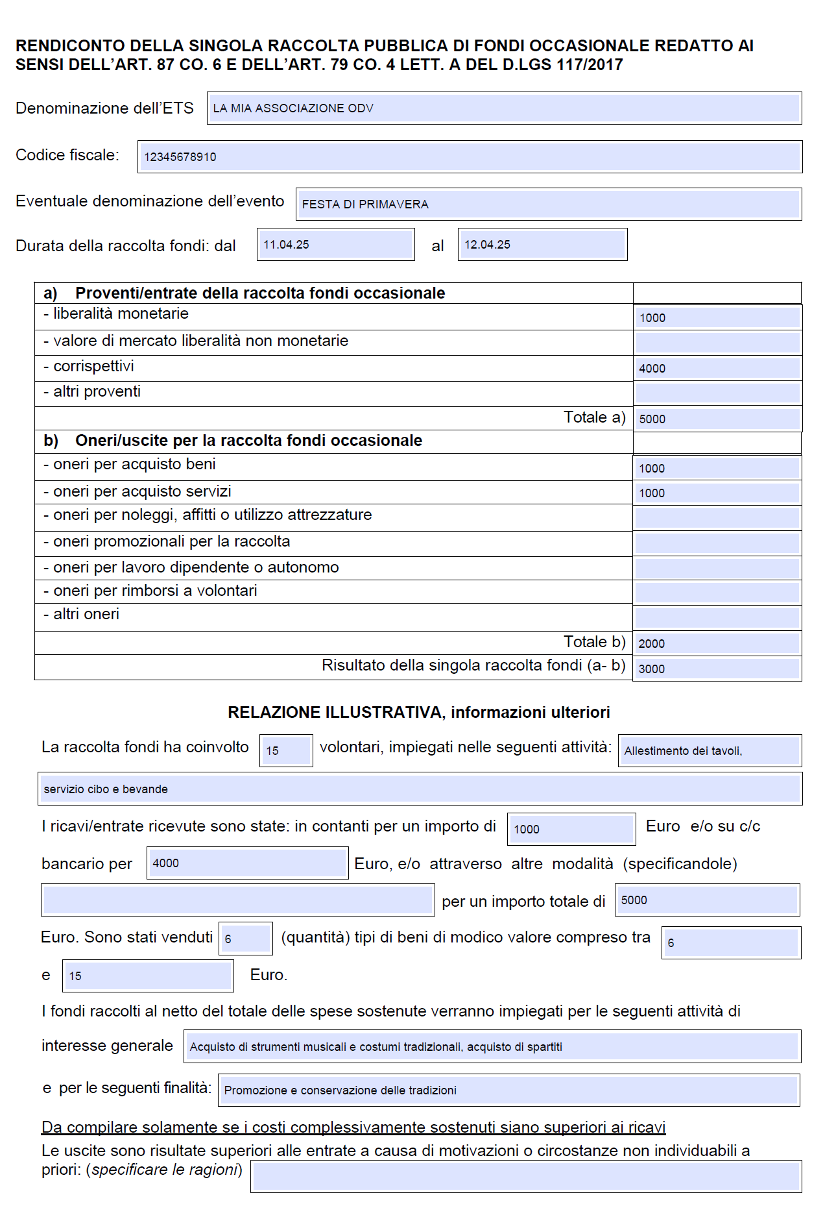
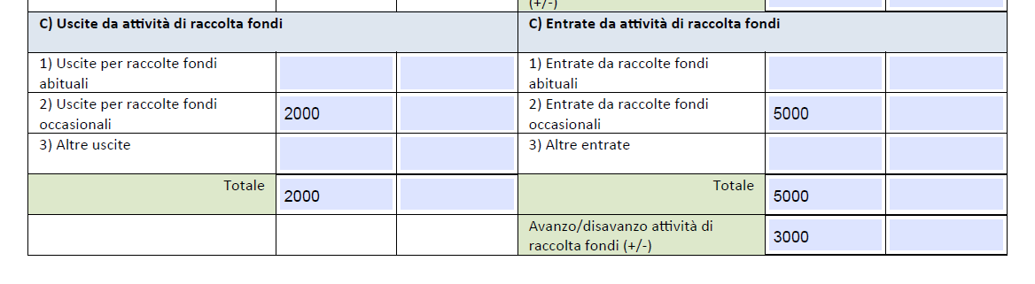
Relazione raccolta fondi
Riga C2 del rendiconto
-53-

Slide 54
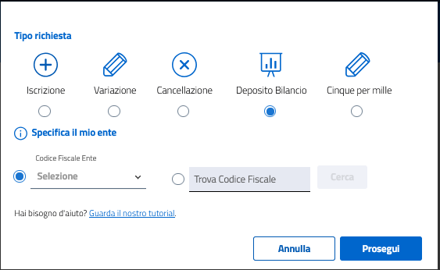
3. Adempiere agli obblighi nel portale Runts
Come faccio il deposito bilancio?
-54-

Slide 55
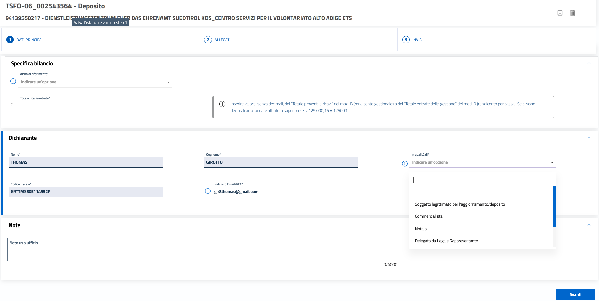
Deposito bilancio – Inserimento dati principali
TSFO-06_0012345678 - Deposito
12345678910 - LA MIA ASSOCIAZIONE ODV
1
2
3
4
TIZIO
TIZIANI
TZITZN70A01A952G
tizio.tiziani@mail.com
1
Ci troviamo sulla pagina «Dati principali».
2
Selezionare qui l'anno di riferimento; ad esempio, per il bilancio dell'anno 2025, selezionare 2025.
5
3
Indicare qui il totale delle entrate; in caso di cifre decimali, arrotondare al numero intero superiore.
4
Selezionare qui «Soggetto legittimato per l'aggiornamento/deposito».
5
Clicca qui per continuare a compilare la domanda.
-55-

Slide 56
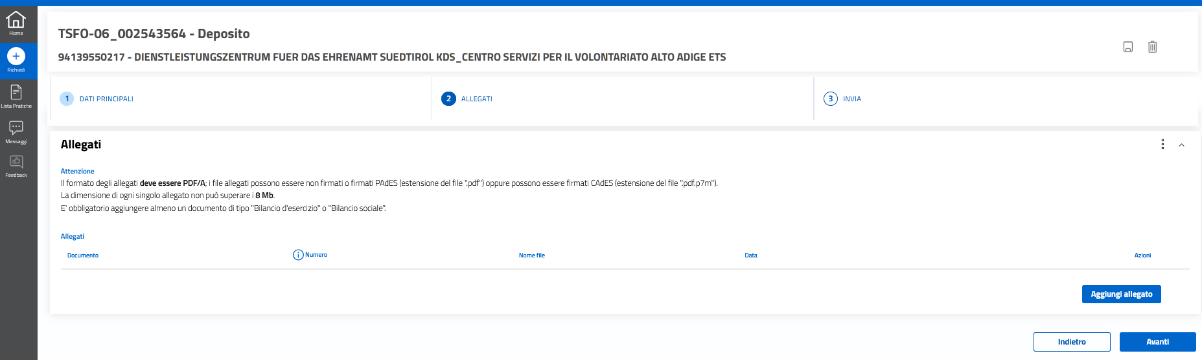

Deposito bilancio – caricare gli allegati
TSFO-06_0012345678 - Deposito
12345678910 - LA MIA ASSOCIAZIONE ODV
6
7
6
Ci troviamo sulla pagina «Allegati».
7
Cliccate qui per caricare il bilancio – non deve essere firmato digitalmente.
-56-

Slide 57


Deposito bilancio – caricare gli allegati
8
10
9
11
8
Prego selezionate qui il tipo di documento „Bilancio d‘esercizio“ per i modelli di bilancio A, B, C, D, E e per eventuali relazioni di raccolta fondi.
Per eventuali altri documenti come la relazione dell‘organo di controllo, il bilancio sociale ecc. selezionate il tipo di documento adatto.
10
Qui vedete il documento caricato.
11
Confermate qui di voler caricare il documento selezionato.
9
Cliccate qui per cercare il bilancio tra i vostri documenti sul computer (formato pdf/A).
-57-

Slide 58

Deposito bilancio – caricare gli allegati
TSFO-06_0012345678 - Deposito
12345678910 - LA MIA ASSOCIAZIONE ODV
1234567891
12
13
14
15
12
Qui potete vedere il documento caricato.
13
Qui è possibile visualizzare, scaricare o eliminare il documento.
14
Cliccare qui per aggiungere ulteriori allegati, ad esempio la relazione sulla raccolta fondi, se avete organizzato raccolte fondi occasionali, oppure la relazione dell'organo di controllo, qualora ne sia stato nominato uno.
15
Cliccare su «Avanti» per passare alla pagina successiva.
-58-

Slide 59


Deposito bilancio – inviare la pratica
TSFO-06_0012345678 - Deposito
12345678910 - LA MIA ASSOCAZIONE ODV
16
16
Ci troviamo sull‘ultima pagina della pratica «Invia».
17
17
Qui vedete il riepilogo dei dati indicati.
TIZIO
18
Cliccate qui per confermare - tramite dichiarazione sostitutiva, che i dati registrati e i documenti caricati sono veritieri.
TIZIANI
TZITZN70A01A952G
tizio.tiziani@mail.com
19
Scaricate qui la distinta e firmatela digitalmente.
20
Caricate qui la distinta firmata digitalmente (formato p7m).
21
Cliccate su «Invia» per inviare la pratica.
18
21
19
20
-59-

Slide 60
Programma dell'evento odierno
AUTONOME PROVINZ BOZEN - SÜDTIROL
PROVINCIA AUTONOMA DI BOLZANO - ALTO ADIGE
Ressort Sozialer Zusammenhalt,
Familie, Senioren, Genossenschaften und Ehrenamt
Dipartimento Coesione sociale,
Famiglia, Anziani, Cooperative e Volontariato
Amt für Freiwilligenwesen und Solidarität
Ufficio Volontariato e solidarietà
Presupposti e gli effetti dell’iscrizione nel Runts
Panoramica generale del portale Runts
Adempiere agli obblighi nel portale Runts
a) Pratica di variazione
b) Deposito bilancio
4. Adempiere agli altri obblighi
Libri obbligatori
Assicurazione per i volontari
Notifica in casi particolari
5. I controlli nel Runts
6. Contatti utili
7. Domande e risposte

Slide 61
4. Adempiere agli altri obblighi
Altri obblighi
Tenuta dei
libri sociali obbligatori
Obbligo di notifica in casi particolari
Obbligo di assicurare i volontari
-61-

Slide 62
4. Adempiere agli altri obblighi
Tenuta dei
libri sociali obbligatori
Questi documenti vengono conservati negli archivi dell’ente e non devono essere caricati sul portale Runts
Libro dei soci (elenco soci);
Libro dell‘assemblea dei soci;
Libro dell‘organo amministrativo (consiglio direttivo);
Libro dell‘organo di controllo e degli altri organi, se previsti;
Registro dei volontari:
vengono iscritte le persone che svolgono l'attività volontaria in modo continuativo a favore dell’ente.
Nota bene: Questo registro deve essere vidimato. La vidimazione può essere fatta nei comuni o anche dall‘ente stesso in forma digitale (file digitale sottoscritto annualmente dal legale rappresentante con marca temporale, ai sensi dell’art. 2215-bis c.c.).
-62-

Slide 63
4. Adempiere agli altri obblighi
Gli Enti del Terzo settore che si avvalgono di volontari, devono stipulare loro un'assicurazione contro
infortuni, malattie e
responsabilità civile
che possano derivare dalla loro attività di volontariato.
Obbligo di assicurare i volontari
Cos'altro è importante nel volontariato?
l‘attività di volontariato è incompatibile con un rapporto di lavoro retribuito con lo stesso ente;
per l'attività di volontariato non può essere corrisposto alcun compenso;
ai volontari possono essere rimborsate solo le spese effettivamente sostenute e documentate per l'attività svolta;
non sono amessi rimborsi forfettari;
le spese sostenute dai volontari possono essere rimborsate anche dietro presentazione di un'autocertificazione ai sensi dell'art. 46 DPR 445/2000 (max. 10 €/giorno e 150 €/mese. L'organo competente dell'associazione decide per quali tipi di spese questa modalità di rimborso è consentita).
-63-

Slide 64
4. Adempiere agli altri obblighi
Obbligo di notifica in casi particolari
Entrate da attività diverse superano i limiti
(le entrate in questione superano il 30 % delle entrate complessive o il 66 % dei costi complessivi, a seconda del criterio prescelto)
Entrate da attività commerciali superano quelle da attività non- commerciali
Scioglimento / cancellazione dal Runts
-64-

Slide 65
Programma dell'evento odierno
AUTONOME PROVINZ BOZEN - SÜDTIROL
PROVINCIA AUTONOMA DI BOLZANO - ALTO ADIGE
Ressort Sozialer Zusammenhalt,
Familie, Senioren, Genossenschaften und Ehrenamt
Dipartimento Coesione sociale,
Famiglia, Anziani, Cooperative e Volontariato
Amt für Freiwilligenwesen und Solidarität
Ufficio Volontariato e solidarietà
Presupposti e gli effetti dell’iscrizione nel Runts
Panoramica generale del portale Runts
Adempiere gli obblighi nel portale Runts
a) Pratica di variazione
b) Deposito bilancio
4. Adempiere agli altri obblighi
Libri obbligatori
Assicurazione per i volontari
Notifica in casi particolari
5. I controlli nel Runts
6. Contatti utili
7. Domande e risposte

Slide 66
5. I controlli nel Runts
Perchè vengono effettuati i controlli?
tutela dell'interesse pubblico
tutela della funzione sociale degli enti
Che cosa viene controllato?
sussistenza e permanenza dei requisiti necessari all’iscrizione nel Runts
il perseguimento delle finalità civiche, solidaristiche o di utilità sociale
l'adempimento degli obblighi derivanti dall’iscrizione nel Runts
-66-

Slide 67
5. I controlli nel Runts
.
Chi è sottoposto al controllo?
Tutte le associazioni e gli altri enti iscritti nel Runts.
Sono escluse:
le imprese sociali, le cooperative sociali e le società di mutuo soccorso.
Tipi di controlli
Controlli ordinari
Ogni ente viene sottoposto a controllo almeno una volta ogni tre anni attraverso controlli programmati.
Controlli straordinari
L'Ufficio Runts può disporre controlli approfonditi non programmati, se lo ritiene opportuno.
-67-

Slide 68
5. I controlli nel Runts
I controlli ordinari
Controllo ordinario semplificato
Gli enti che nei tre anni precedenti al controllo hanno avuto un massimo di 60.000 € di entrate annue, vengono sottoposti a controlli semplificati.
Controllo ordinario completo
Gli enti che nei tre anni precedenti al controllo hanno avuto entrate superiori a 60.000 € all'anno, vengono sottoposti a controlli ordinari completi.
-68-

Slide 69
5. I controlli nel Runts
Controlli ordinari – viene controllato:
la correttezza della denominazione in base alla sezione (ad es. acronimi ODV, APS, ETS) e la forma giuridica adeguata;
la presenza del numero minimo di soci (ad es. almeno 7 persone fisiche nelle sezioni ODV e APS) e la corretta composizione della struttura associativa, nel caso ci siano enti associati (ad es. in caso di iscrizione nella sezione delle organizzazioni di volontariato, 2/3 delle organizzazioni associate sono ODV);
che l'atto costitutivo e lo statuto registrato siano stati caricati sul portale Runts e che il loro contenuto sia adeguato alle disposizioni di legge della rispettiva sezione;
qualora siano state svolte attività diverse, queste siano state esercitate in base a una specifica disposizione statutaria e in via secondaria e strumentale rispetto alle attività di interesse generale;
segno rosso = controllo semplificato
Gli enti con un massimo di 60.000 € di entrate annue nei tre anni antecedenti il controllo
saranno soggetti al controllo solo nei punti contrassegnati in rosso.
.
-69-

Slide 70
5. I controlli nel Runts
Controlli ordinari – viene controllato:
che i rendiconti annuali/bilanci siano stati redatti secondo i modelli prescritti e depositati sul Runts;
che siano stati adempiuti gli obblighi previsti in materia di depositi e comunicazioni al Runts (ad es. bilanci annuali, aggiornamento dei dati, comunicazione in caso di nuove elezioni, modifiche statutarie, ecc.);
che non sussistono motivi per lo scioglimento o l'estinzione dell'ente.
segno rosso = controllo semplificato
Gli enti con un massimo di 60.000 € di entrate annue nei tre anni antecedenti il controllo
saranno soggetti al controllo solo nei punti contrassegnati in rosso.
-70-

Slide 71
5. I controlli nel Runts
Controlli ordinari – viene controllato:
i libri obbligatori sono stati tenuti correttamente (ad esempio il libro dei soci, i libri del consiglio direttivo, dell'assemblea dei soci, dell'organo di controllo e degli altri organi, se presenti);
il registro dei volontari è stato redatto correttamente (vidimato) e i volontari sono stati assicurati (responsabilità civile, infortuni e malattia);
sono state rispettate le ulteriori disposizioni relative all'attività di volontariato (rimborso esclusivo delle spese effettivamente sostenute e documentate, nessun rimborso forfettario ad eccezione di quelli previsti dall'articolo 17, comma 4);
per ODV e APS: deve sussistere un rapporto corretto tra dipendenti e volontari o tra dipendenti e soci
(ODV: il numero dei dipendenti o dei rapporti di lavoro assimilati a quelli subordinati non deve superare il 50% del numero dei volontari
APS: il numero di dipendenti o di rapporti di lavoro assimilati a quelli subordinati non deve superare il 50% del numero dei volontari OPPURE il 20% del numero dei soci);
segno bianco = controllo completo
Gli enti con entrate superiori a 60.000 € annue nei tre anni antecedenti il controllo saranno soggetti al controllo oltre ai punti in rosso, anche nei punti in bianco.
-71-

Slide 72
5. I controlli nel Runts
Controlli ordinari – viene controllato:
è presente il patrimonio minimo richiesto per gli enti dotati di personalità giuridica;
gli organi dell‘ente sono tutti nominati, correttamente costituiti e operativi;
il bilancio sociale, laddove previsto dalla legge, è stato redatto in conformità alle disposizioni vigenti, depositato presso il Runts e pubblicato sul proprio sito web;
per quanto riguarda ODV e APS: per lo svolgimento delle attività sono stati impiegati principalmente volontari o volontari provenienti da enti affiliati;
esercizio effettivo e prevalente delle attività di interesse generale;
segno bianco = controllo completo
Gli enti con entrate superiori a 60.000 € annue nei tre anni antecedenti il controllo saranno soggetti al controllo oltre ai punti in rosso, anche nei punti in bianco.
-72-

Slide 73
5. I controlli nel Runts
Controlli ordinari – viene controllato:
sono stati rispettati i principi e le linee guida in materia di raccolta fondi (ad es. relazioni complete sulla raccolta fondi);
non si tratta di un soggetto giuridico escluso (ad es. associazioni professionali e di rappresentanza di categorie economiche, enti pubblici) né è coordinato o controllato da questi;
nessuna distribuzione degli utili, nemmeno in forma indiretta;
le informazioni di cui all'articolo 14, comma 2, del Codice del Terzo settore sono state pubblicate sul proprio sito web (riguarda gli enti con un reddito superiore a 100.000 € all'anno: compensi corrisposti ai membri degli organi di amministrazione e controllo, ai dirigenti e ai soci dell'associazione);
segno bianco = controllo completo
Gli enti con entrate superiori a 60.000 € annue nei tre anni antecedenti il controllo saranno soggetti al controllo oltre ai punti in rosso, anche nei punti in bianco.
-73-

Slide 74
5. I controlli nel Runts
Da fondazioni questi altri aspetti vengono controllati:
lo scopo della fondazione è ancora realizzabile;
non sono state adottate decisioni contrarie a disposizioni imperative, all'atto costitutivo, all'ordine pubblico o al buon costume;
gli amministratori non hanno violato lo statuto, lo scopo della fondazione né la legge.
segno bianco = controllo completo
Gli enti con entrate superiori a 60.000 € annue nei tre anni antecedenti il controllo saranno soggetti al controllo oltre ai punti in rosso, anche nei punti in bianco.
-74-

Slide 75
5. I controlli nel Runts
Quando inizieranno i controlli?
Il decreto sui controlli degli enti del Terzo settore è stato approvato nel settembre 2025; i controlli presumibilmente avranno inizio nel corso del 2026.
Come vengono effettuati i controlli?
L'avvio dei controlli verrà comunicato tramite pec-mail.
Controllate regolarmente la vostra casella di posta PEC! 
Verifica dei documenti depositati nel Runts o che vengono richiesti
Ispezioni in loco
Gli esiti dei controlli vengono registrati su appositi modelli di verbale.
-75-

Slide 76
5. I controlli nel Runts
Chi effettua i controlli?
L'ufficio Runts e altri enti autorizzati, come ad esempio i CSV (centri di servizi per il volontariato).
È possibile scegliere tra la lingua tedesca e quella italiana.
Quali risultati può portare l'attività di controllo?
Se si riscontrano difetti sanabili, l'ente viene invitato a porvi rimedio entro il termine concesso.
Qualora l'ente non fosse raggiungibile o venissero riscontrati difetti non sanabili, può essere avviata una procedura di cancellazione. Inoltre, possono essere applicate sanzioni amministrative.
-76-

Slide 77
Contatti
Ufficio Volontariato e solidarietà
Via Renon 33/b, 39100 Bolzano
Tel. +39 0471 416540
E-Mail: volontariato@provincia.bz.it
PEC: fs-vs@pec.prov.bz.it
https://volontariato.provincia.bz.it/it/home
Non esitate a contattarci!
-77-

Slide 78
Domande?
Grazie per la Vostra attenzione!
-78-

